Slide 1
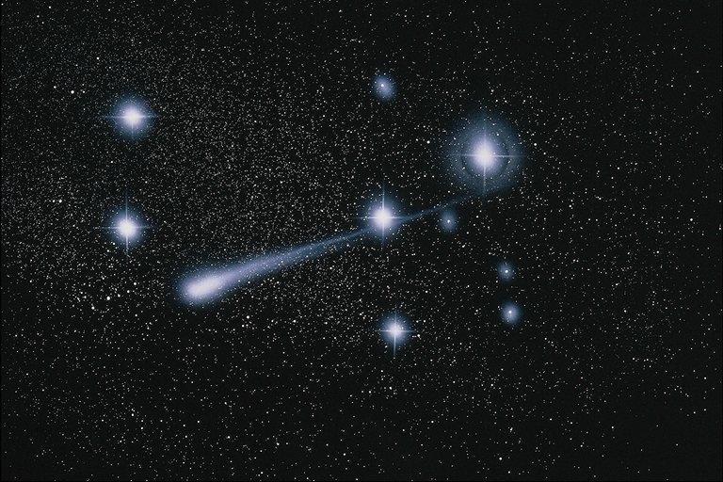
GÜNEŞ VE AY TUTULMALARI

Slide 2
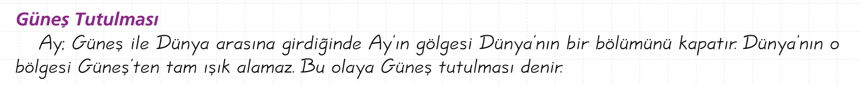


Slide 3

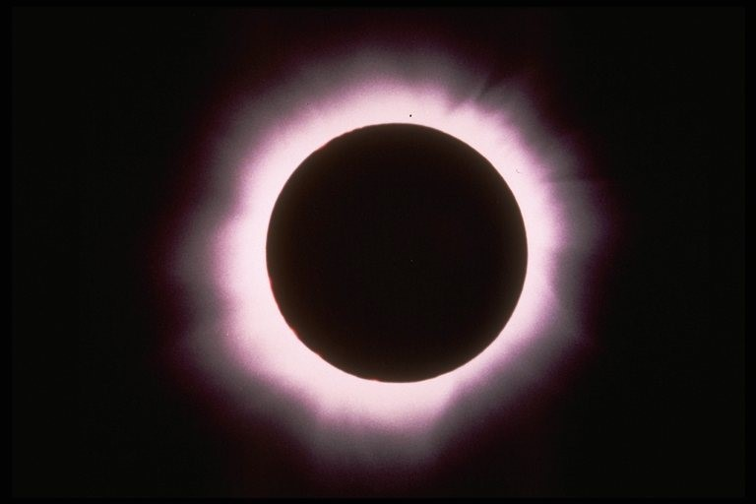
Güneş tutulmasının Dünya’dan görünümü

Slide 4
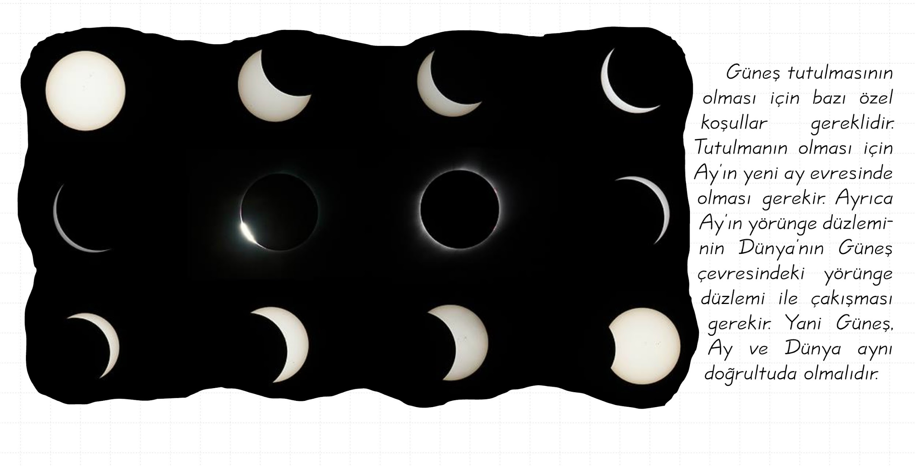

Slide 5
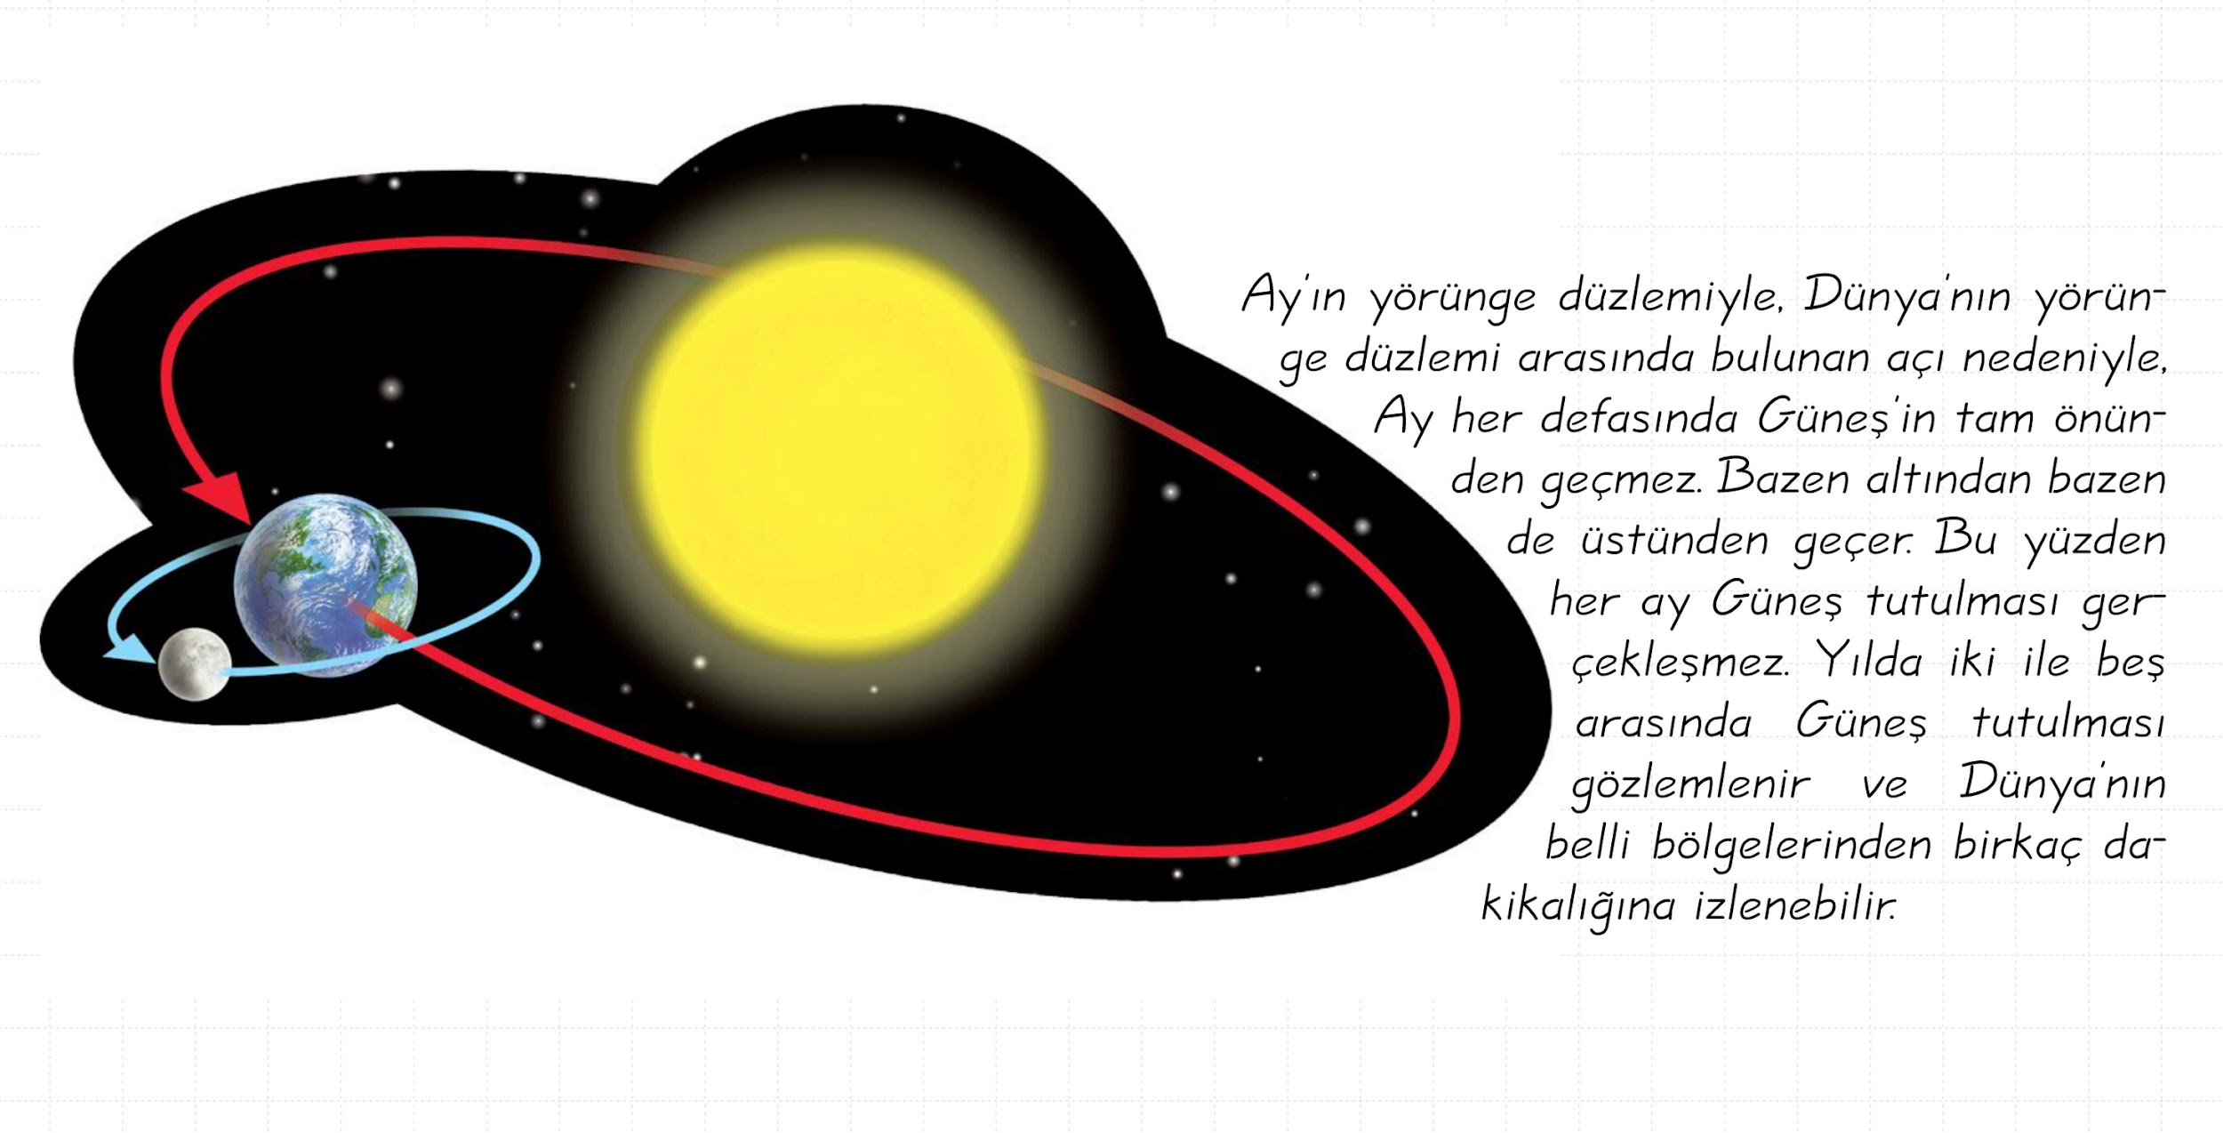

Slide 6

Güneş tutulması her ay gerçekleşen bir olay değildir.
Tutulma Tarihi | Nereden Görülecek?
15 Şubat 2018 | Kuzey Amerika
13 Temmuz 2018 | Güney Avustralya
11 Ağustos 2018 | Kuzey Avrupa
6 Ocak 2019 | Doğu Asya
2 Temmuz 2019 | Kuzey Amerika
26 Aralık 2019 | Kuzey Asya
21 Haziran 2020 | Kuzey Asya
14 Aralık 2020 | Kuzey Amerika

Slide 7
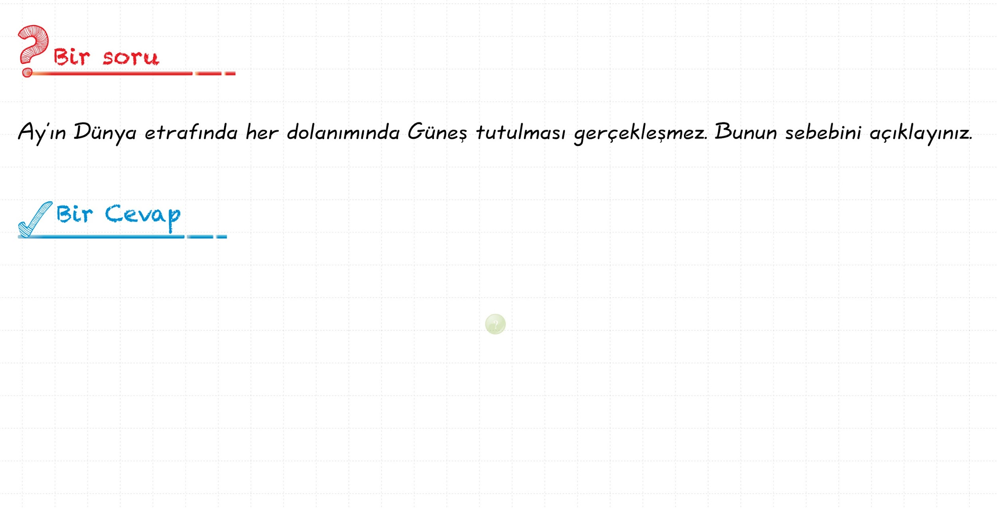

Slide 8
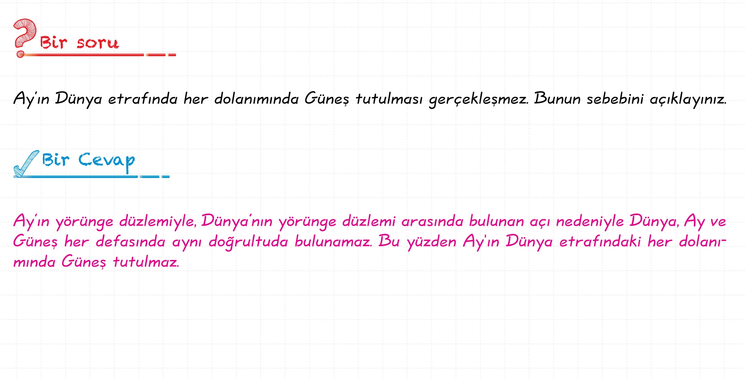

Slide 9
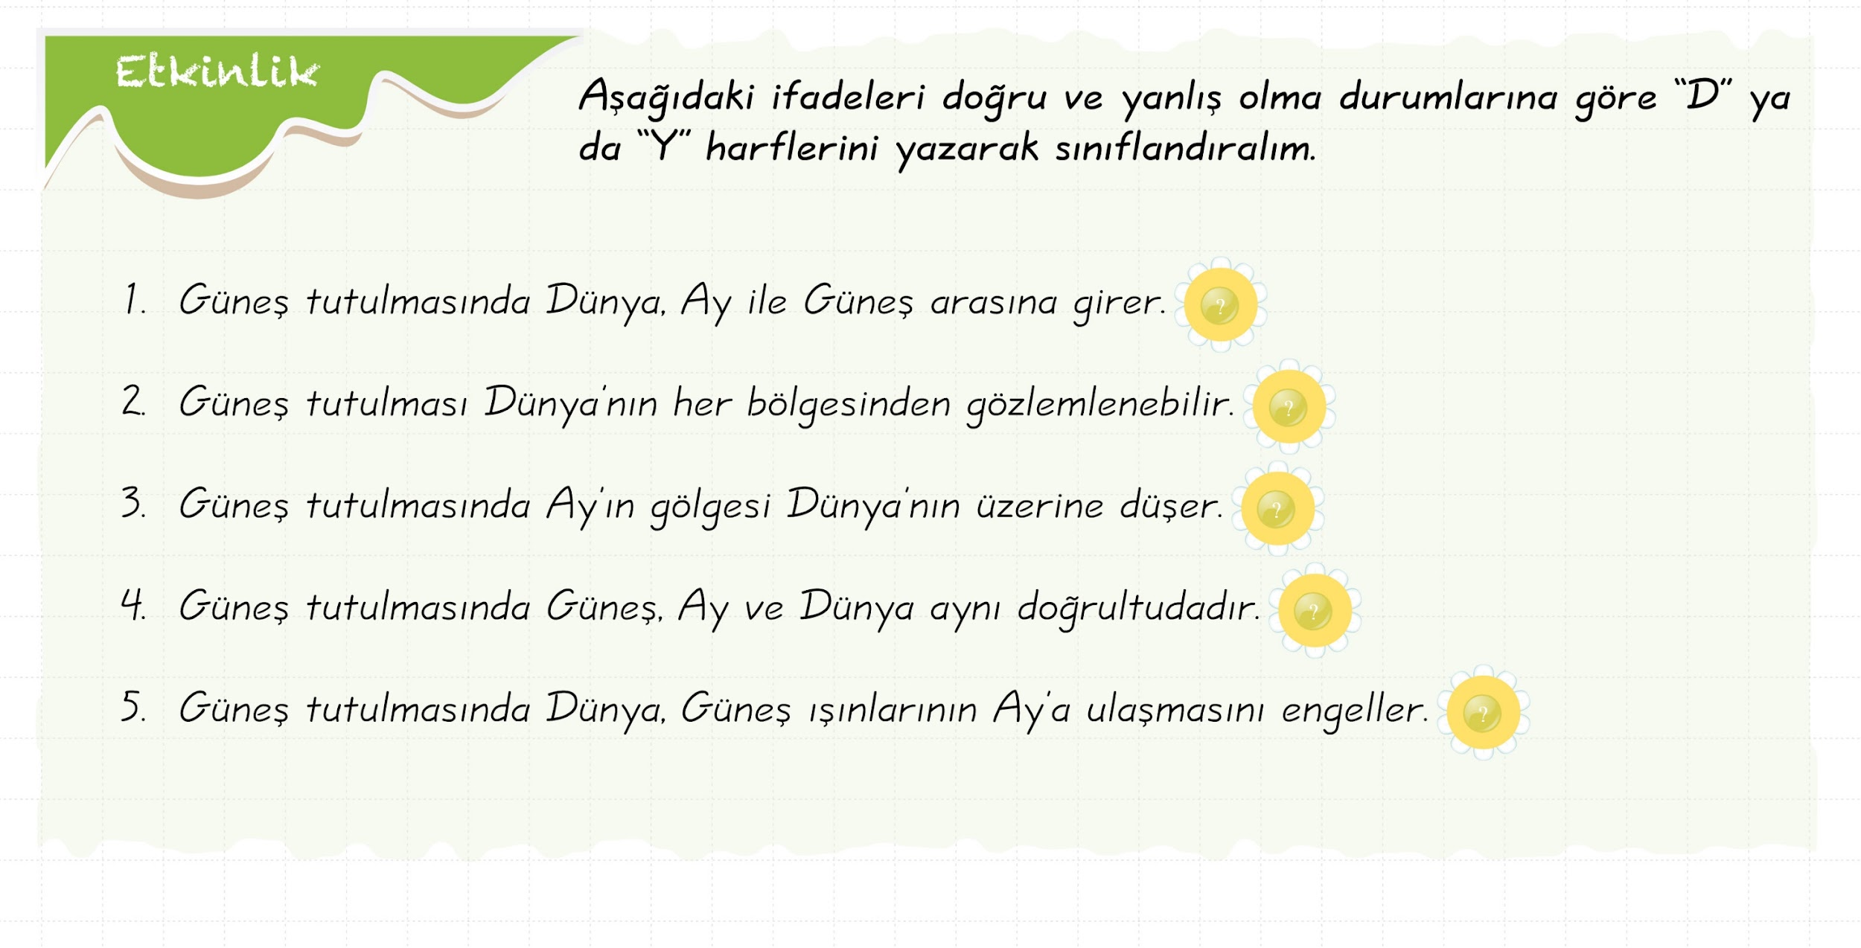

Slide 10


Slide 11


Slide 12
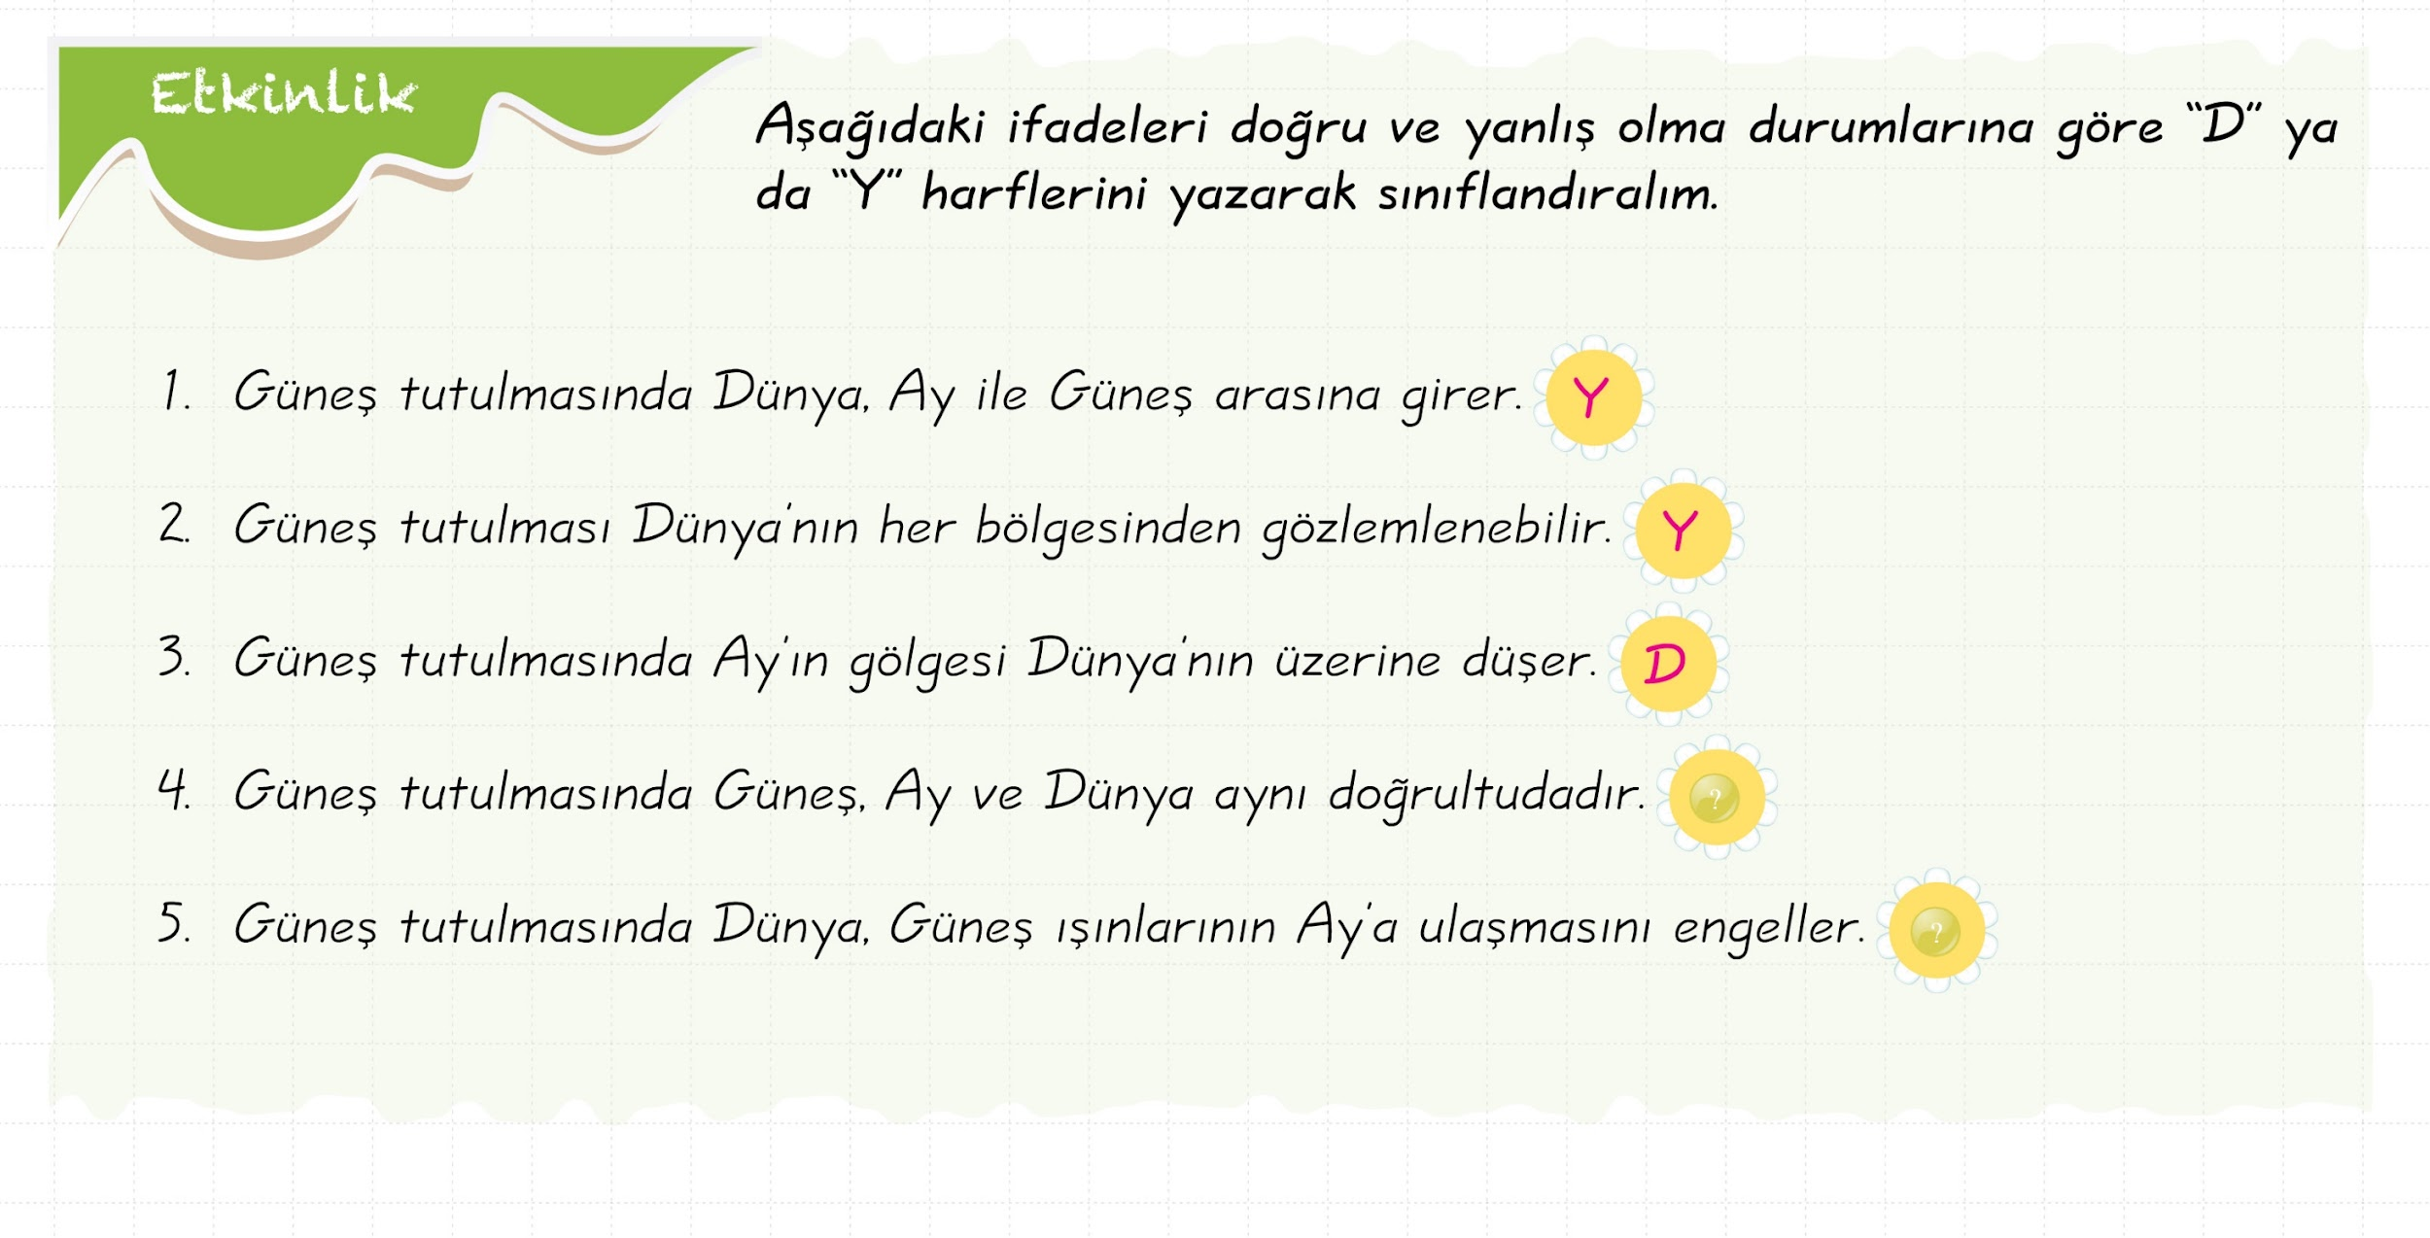

Slide 13


Slide 14


Slide 15
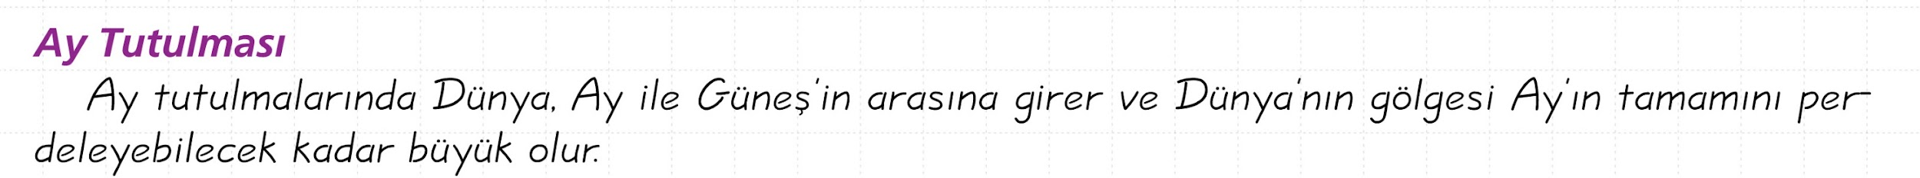


Slide 16
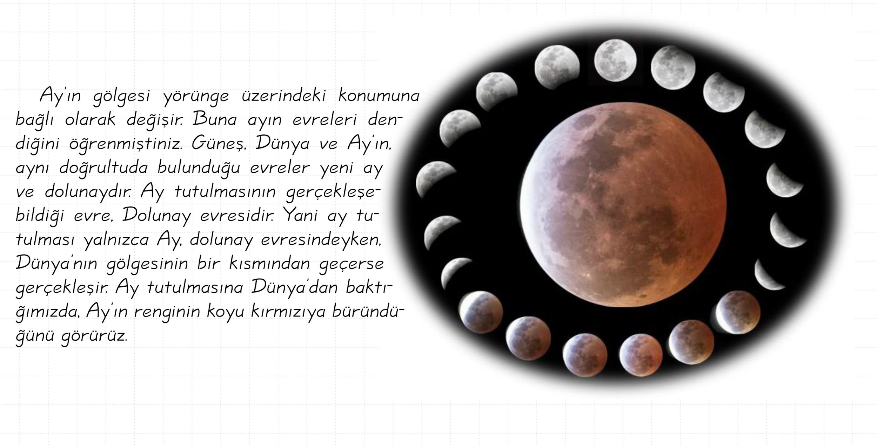

Slide 17
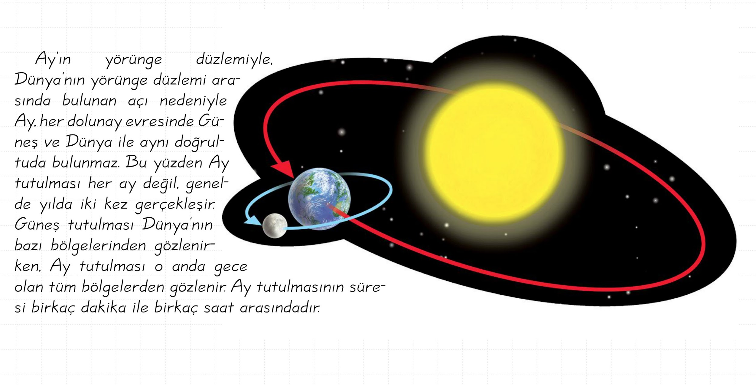

Slide 18
Güneş ve Ay tutulmaları ışığın doğrusal yolla yayıldığını ispatlar.

Slide 19
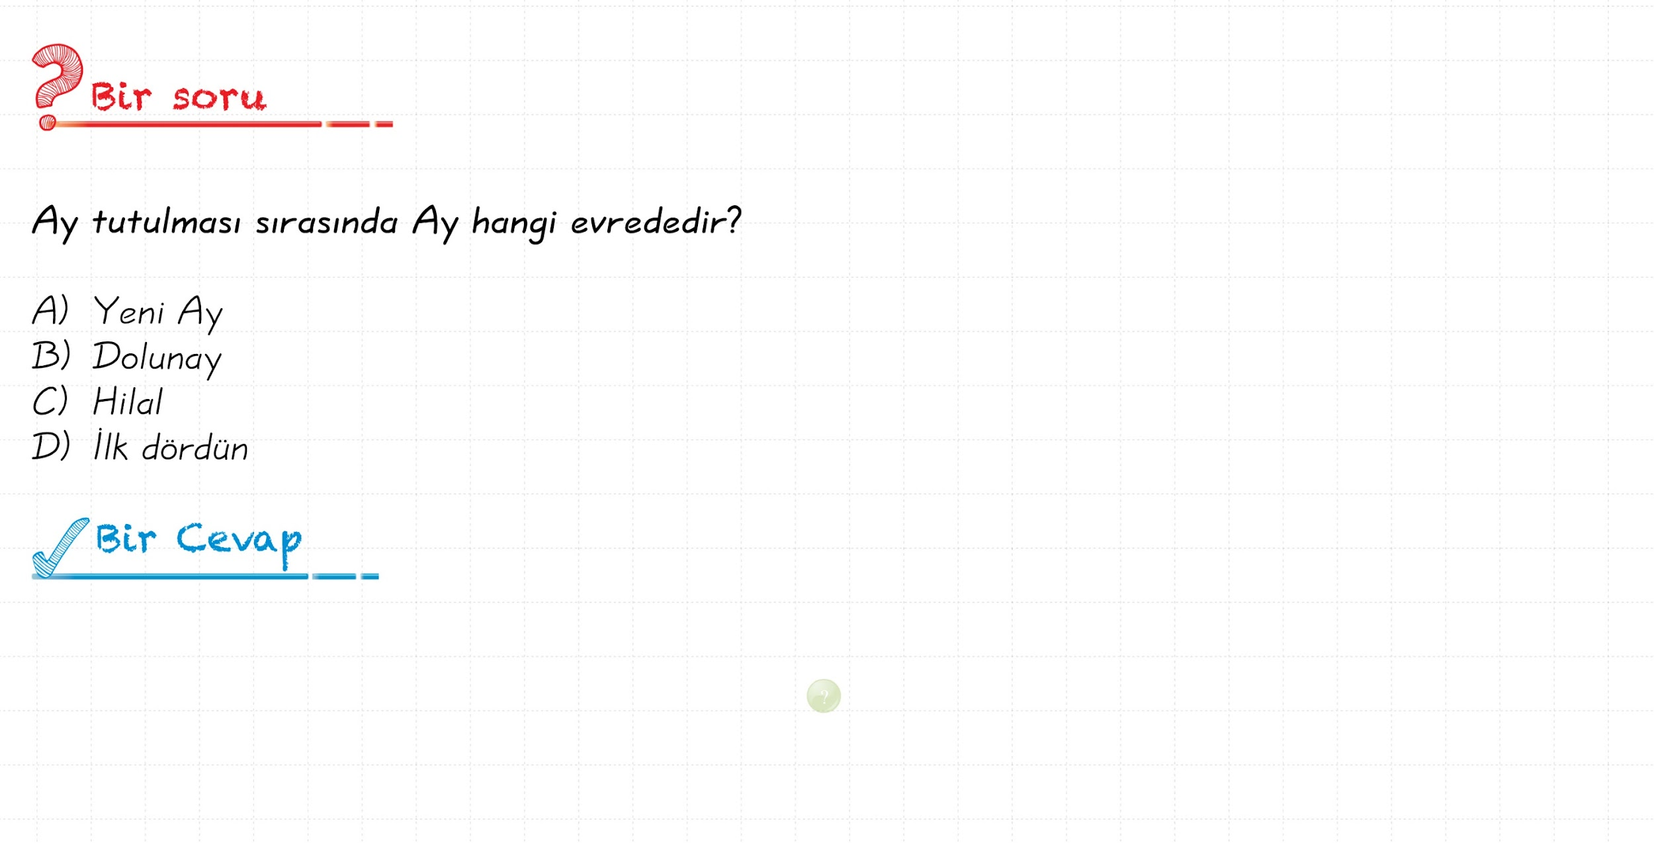

Slide 20
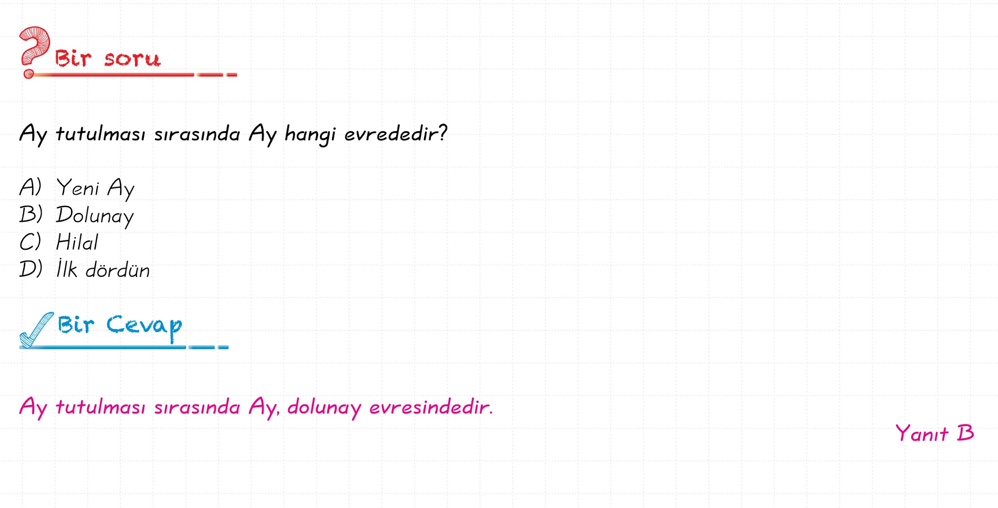

Slide 21
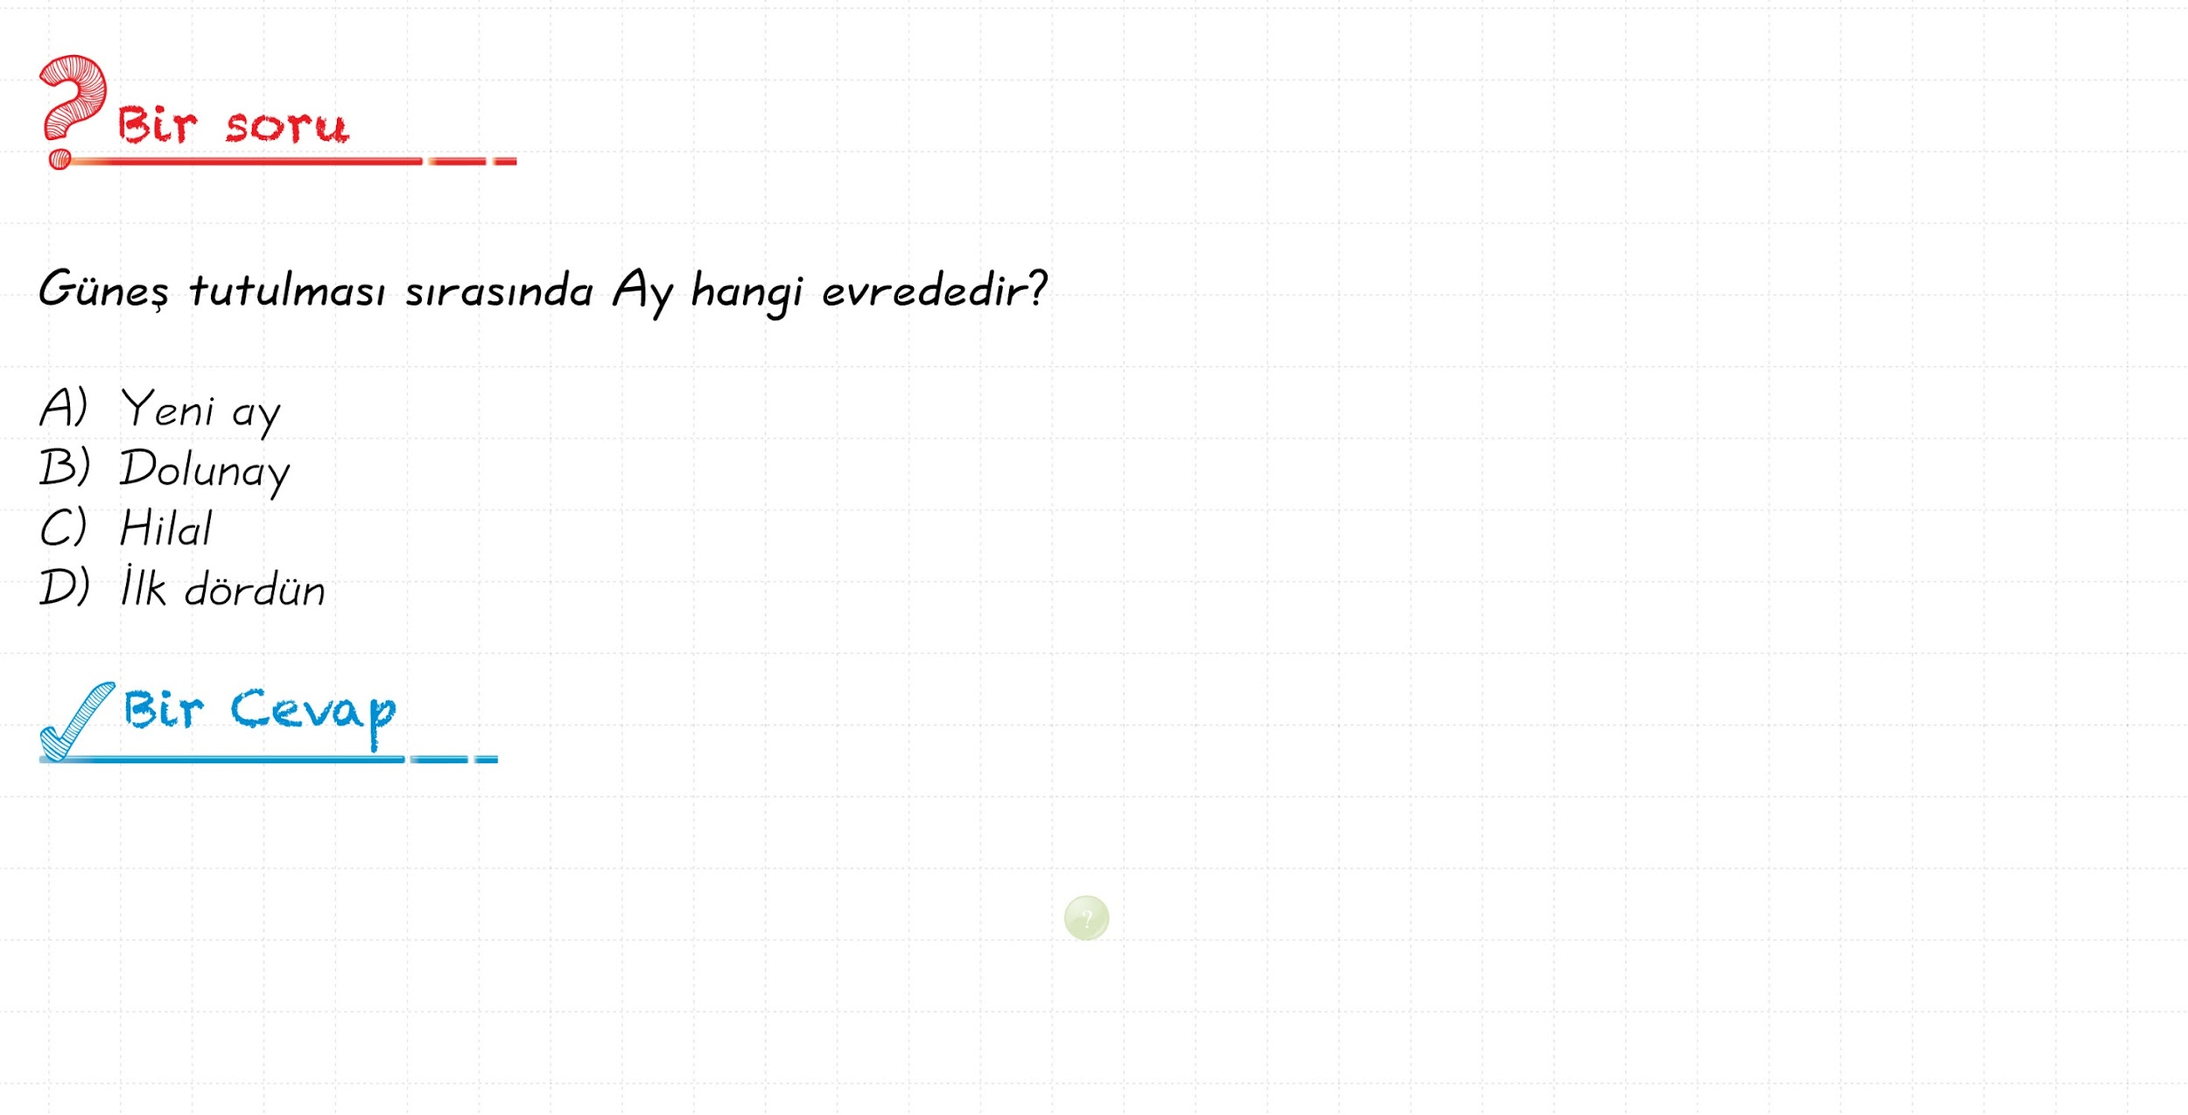

Slide 22
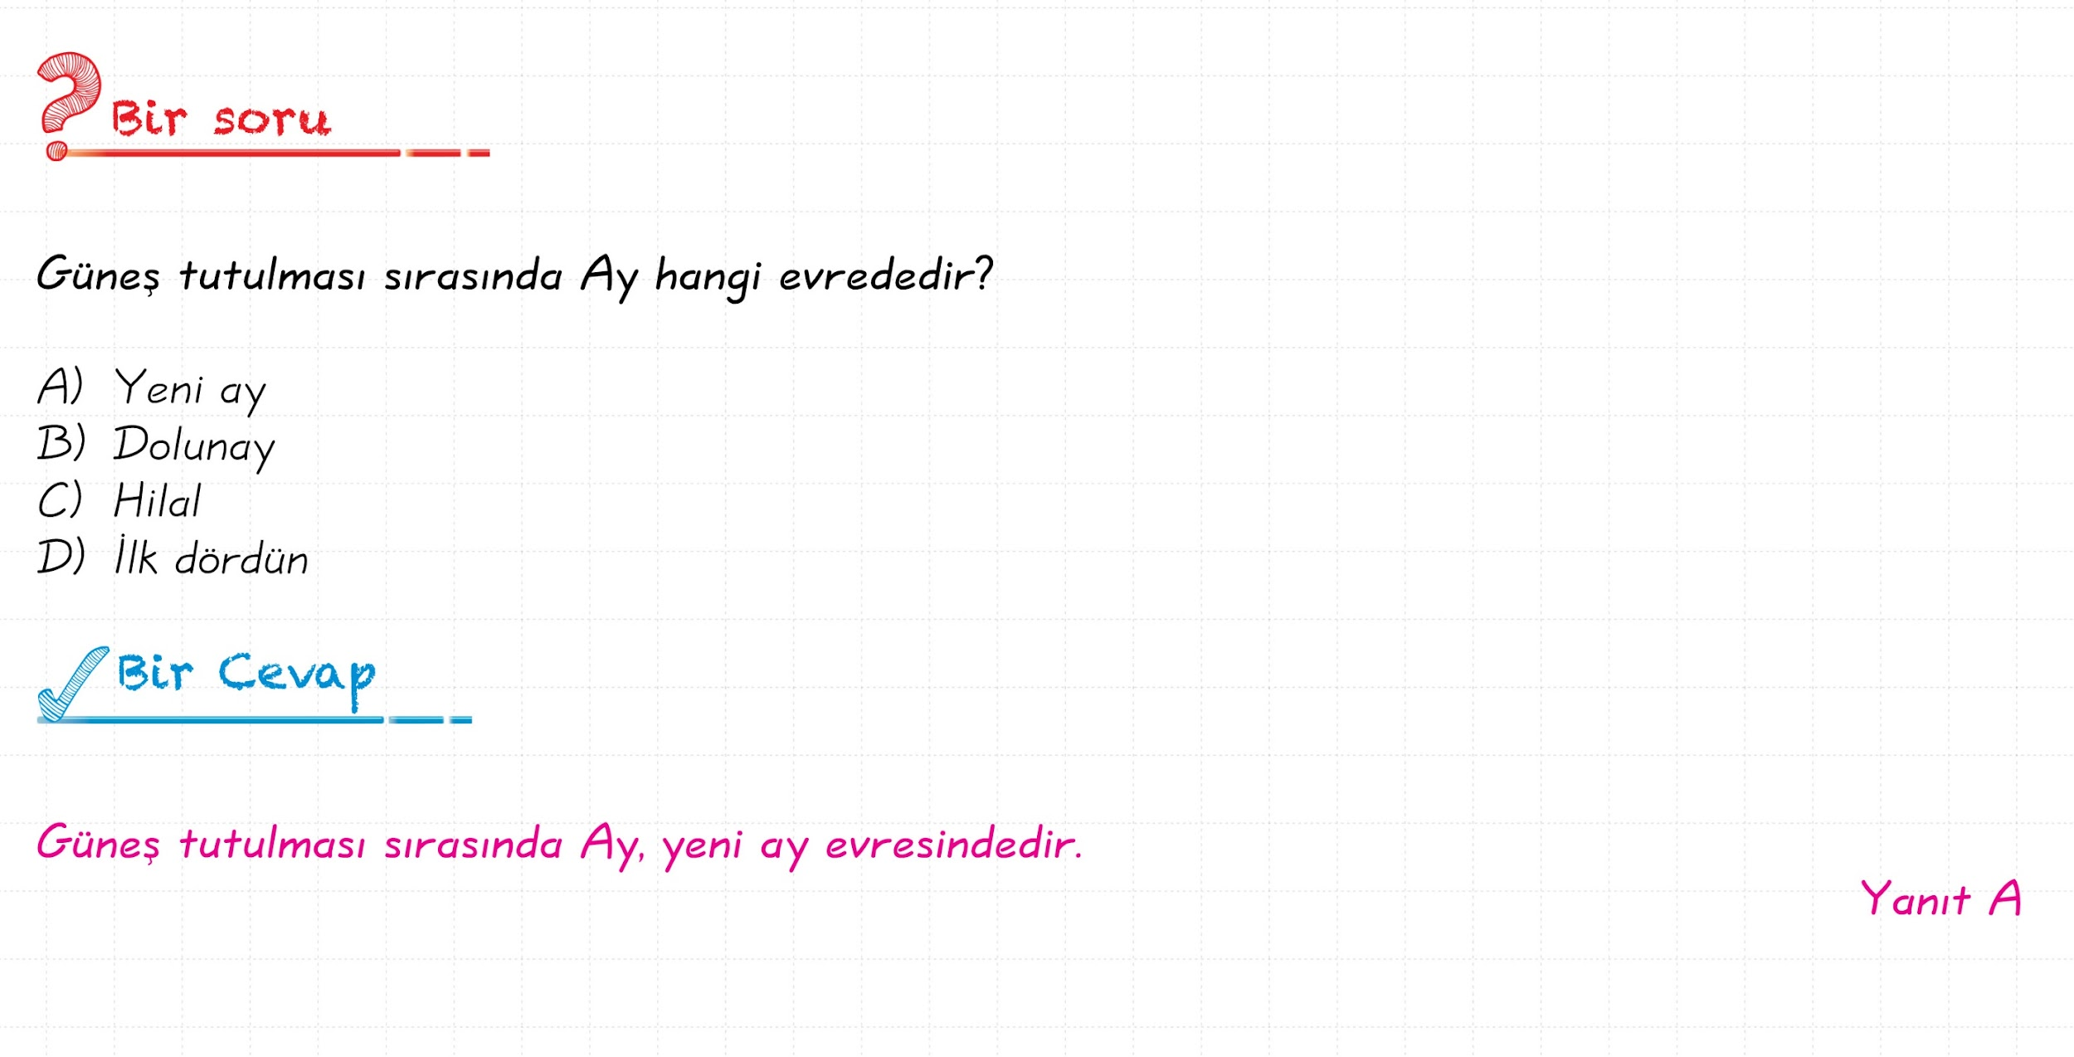

Slide 23
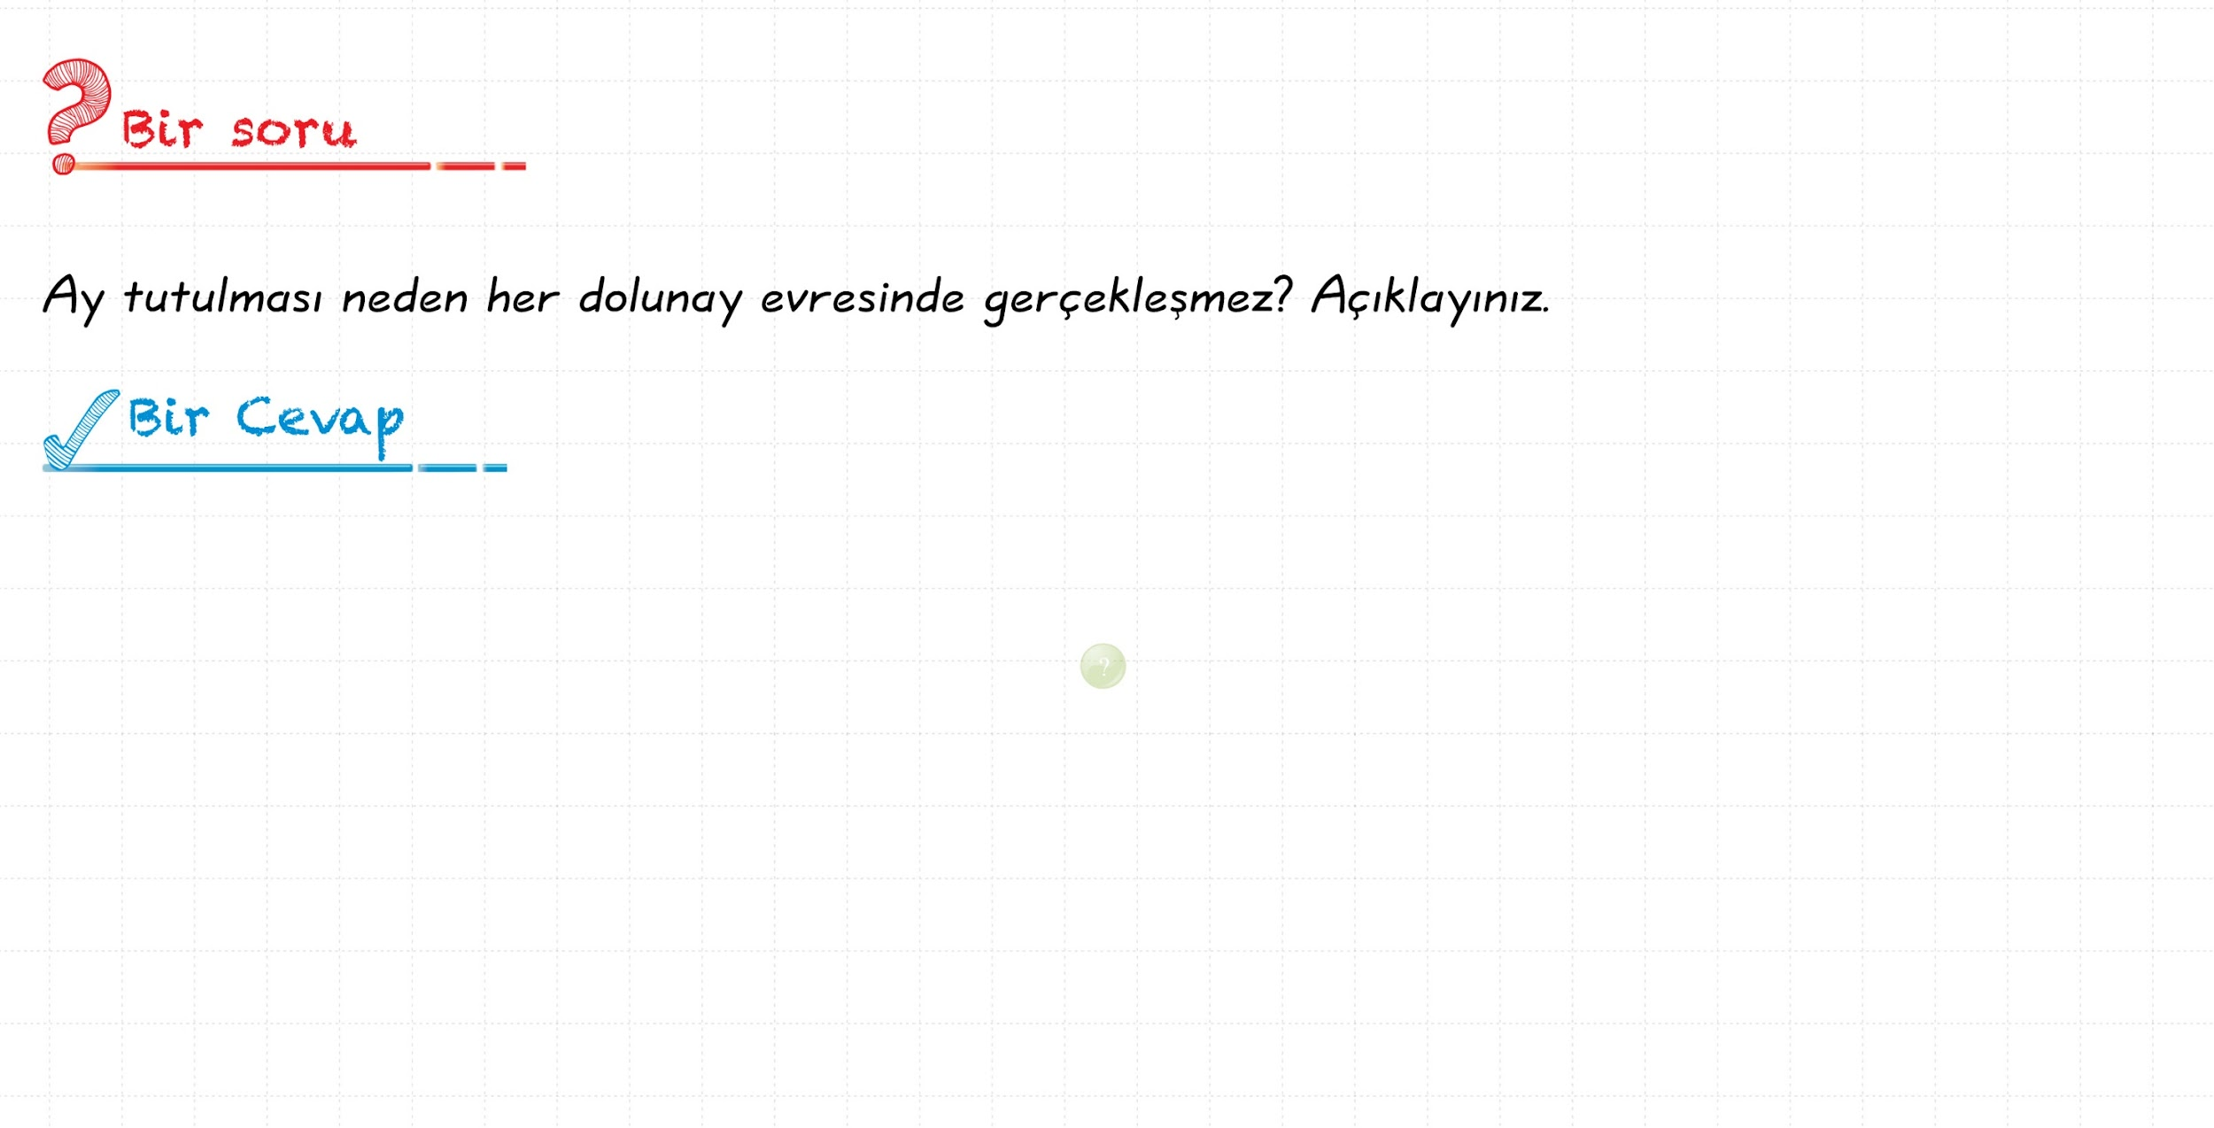

Slide 24
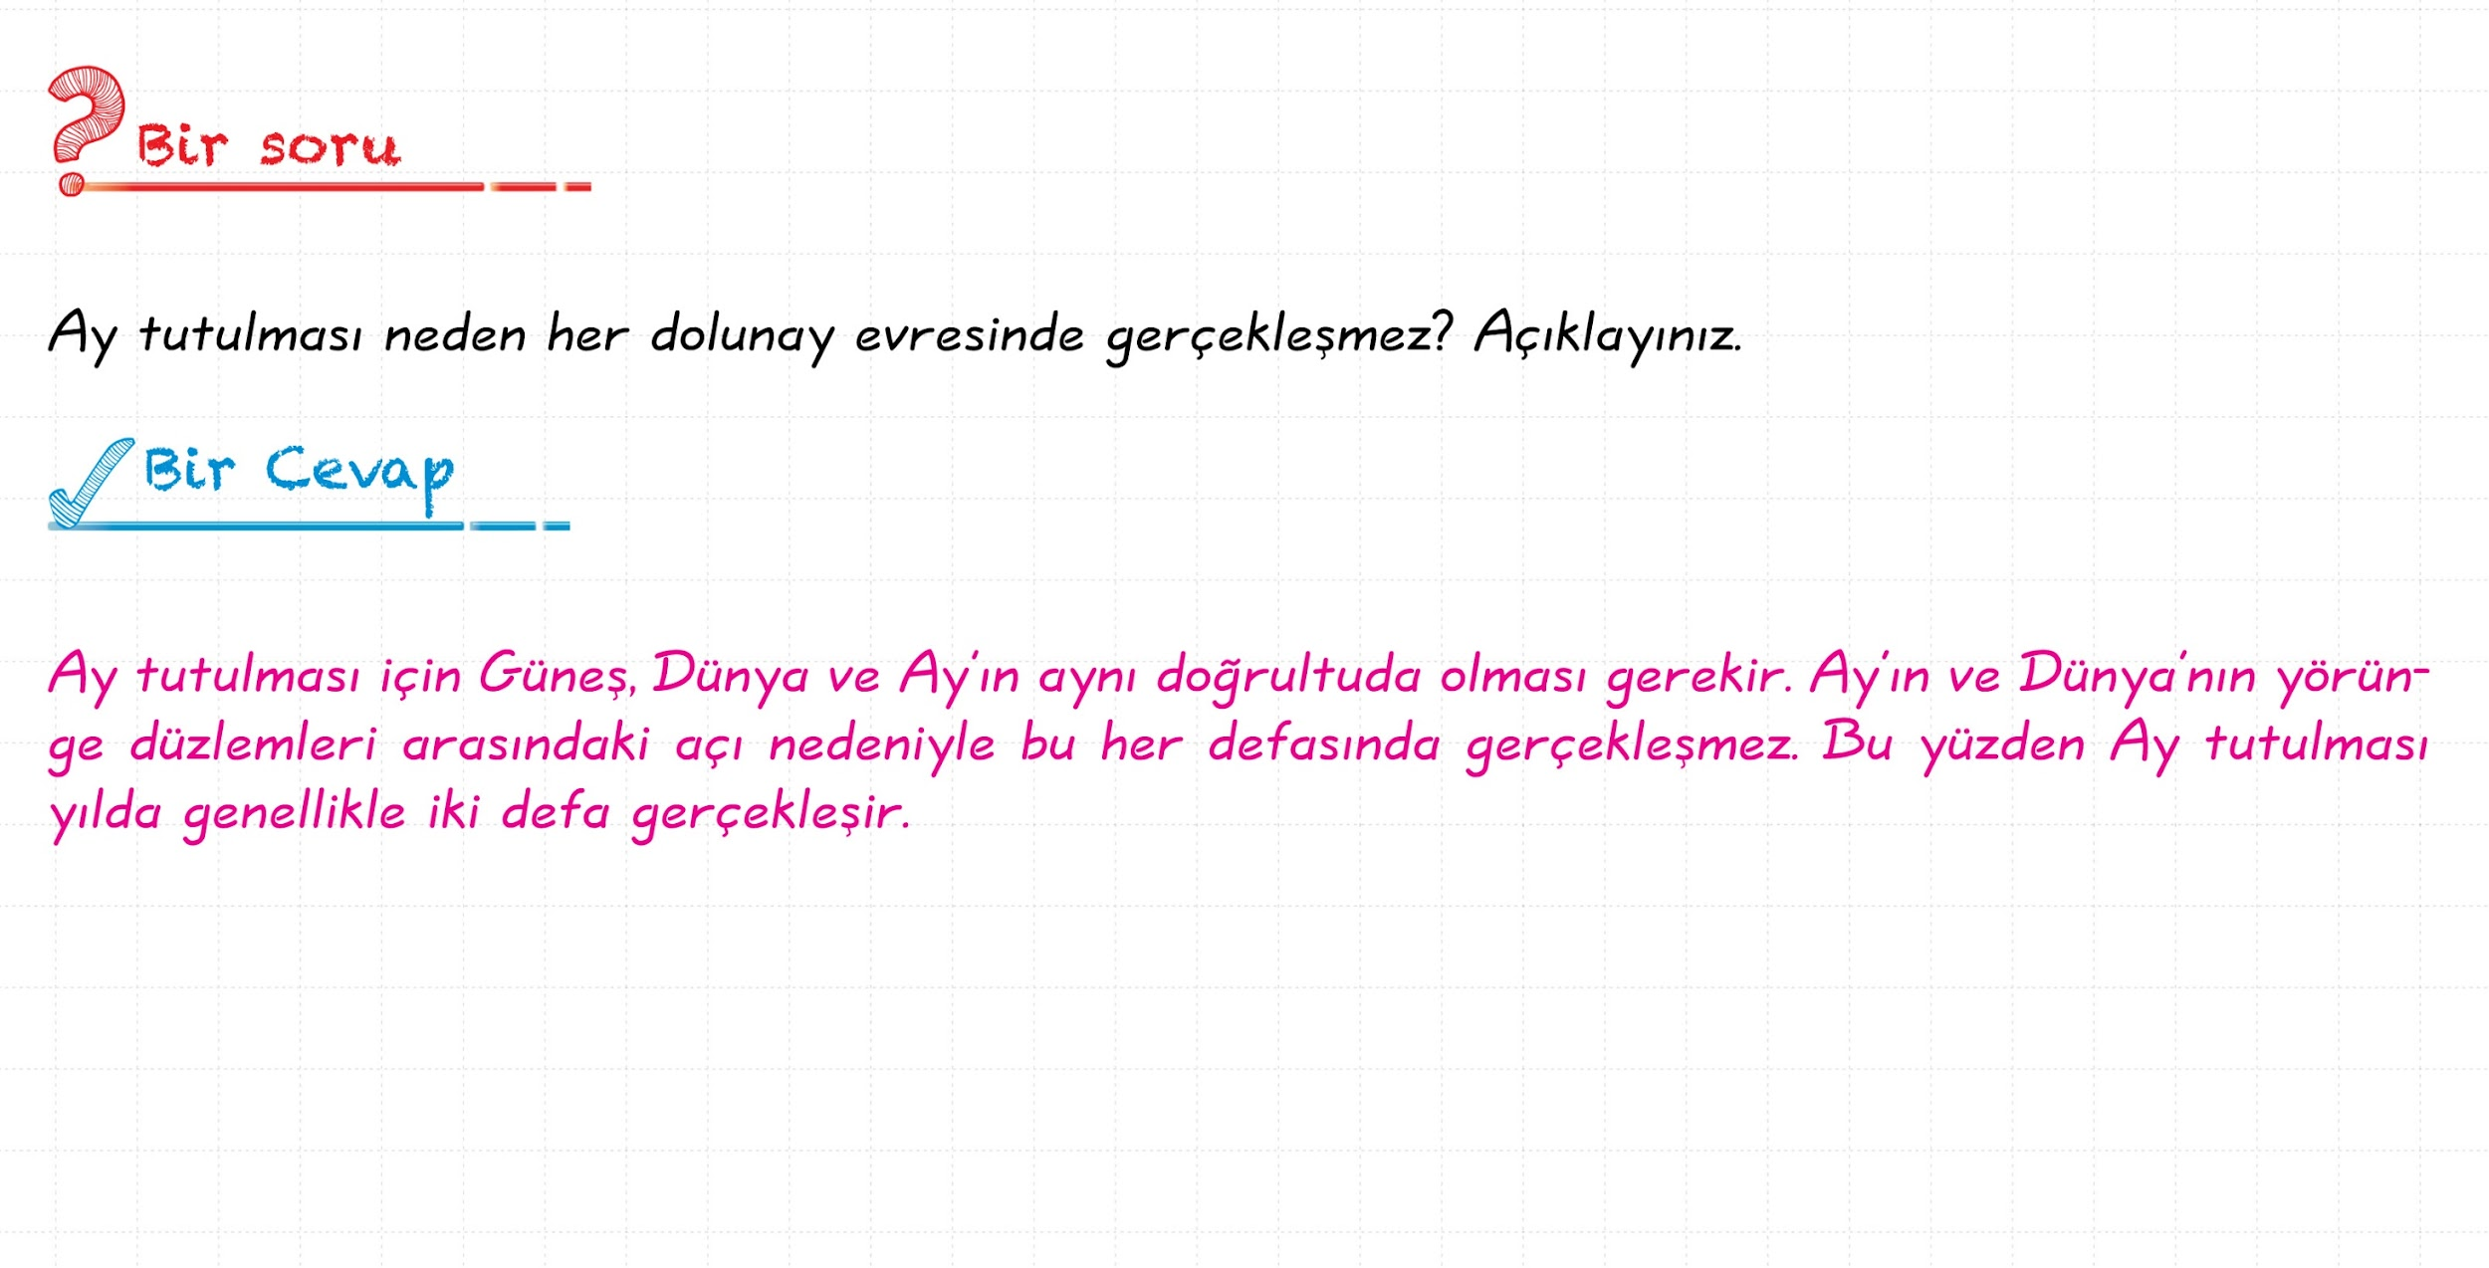

Slide 25
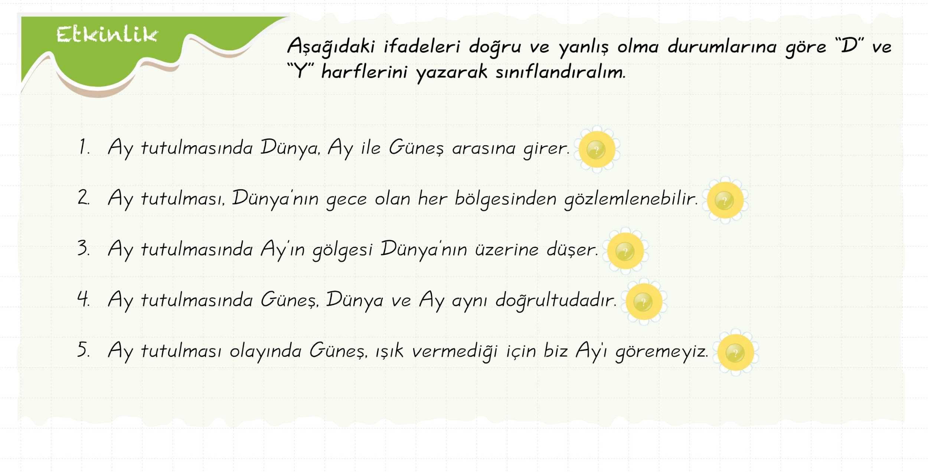

Slide 26


Slide 27
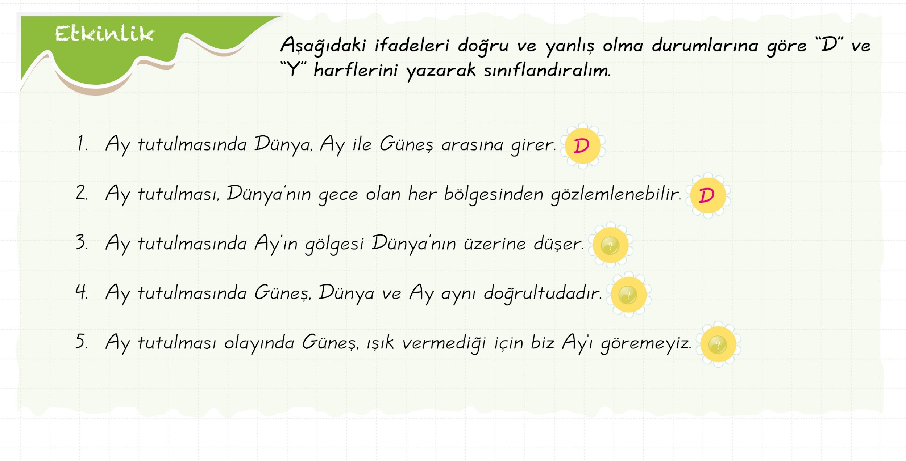

Slide 28


Slide 29
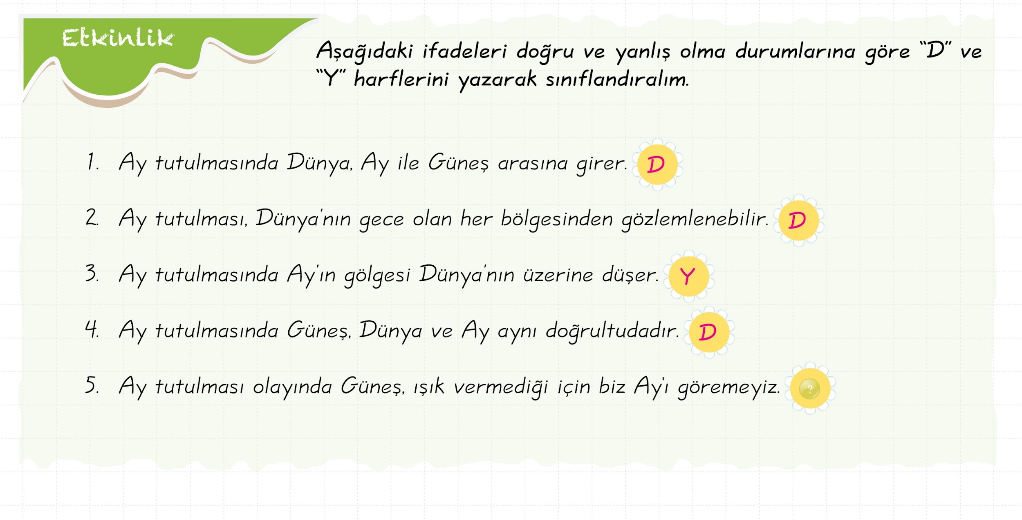

Slide 30


Slide 31
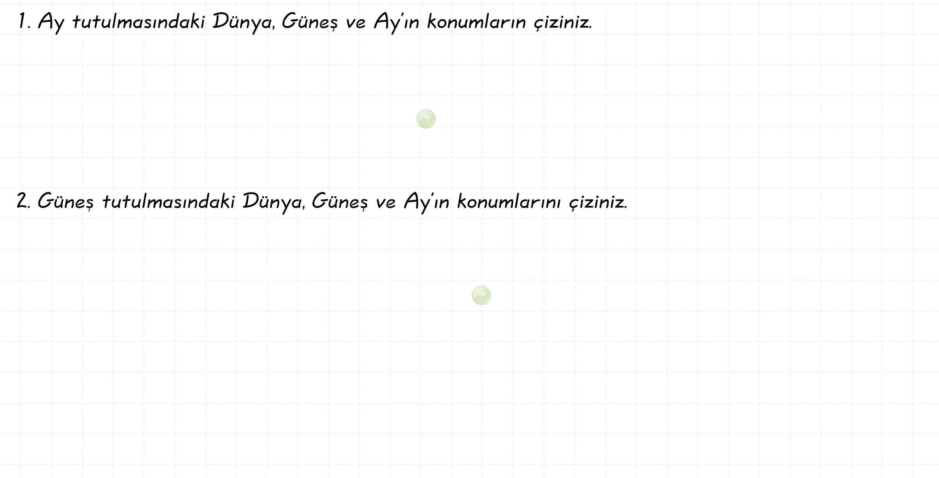

Slide 32
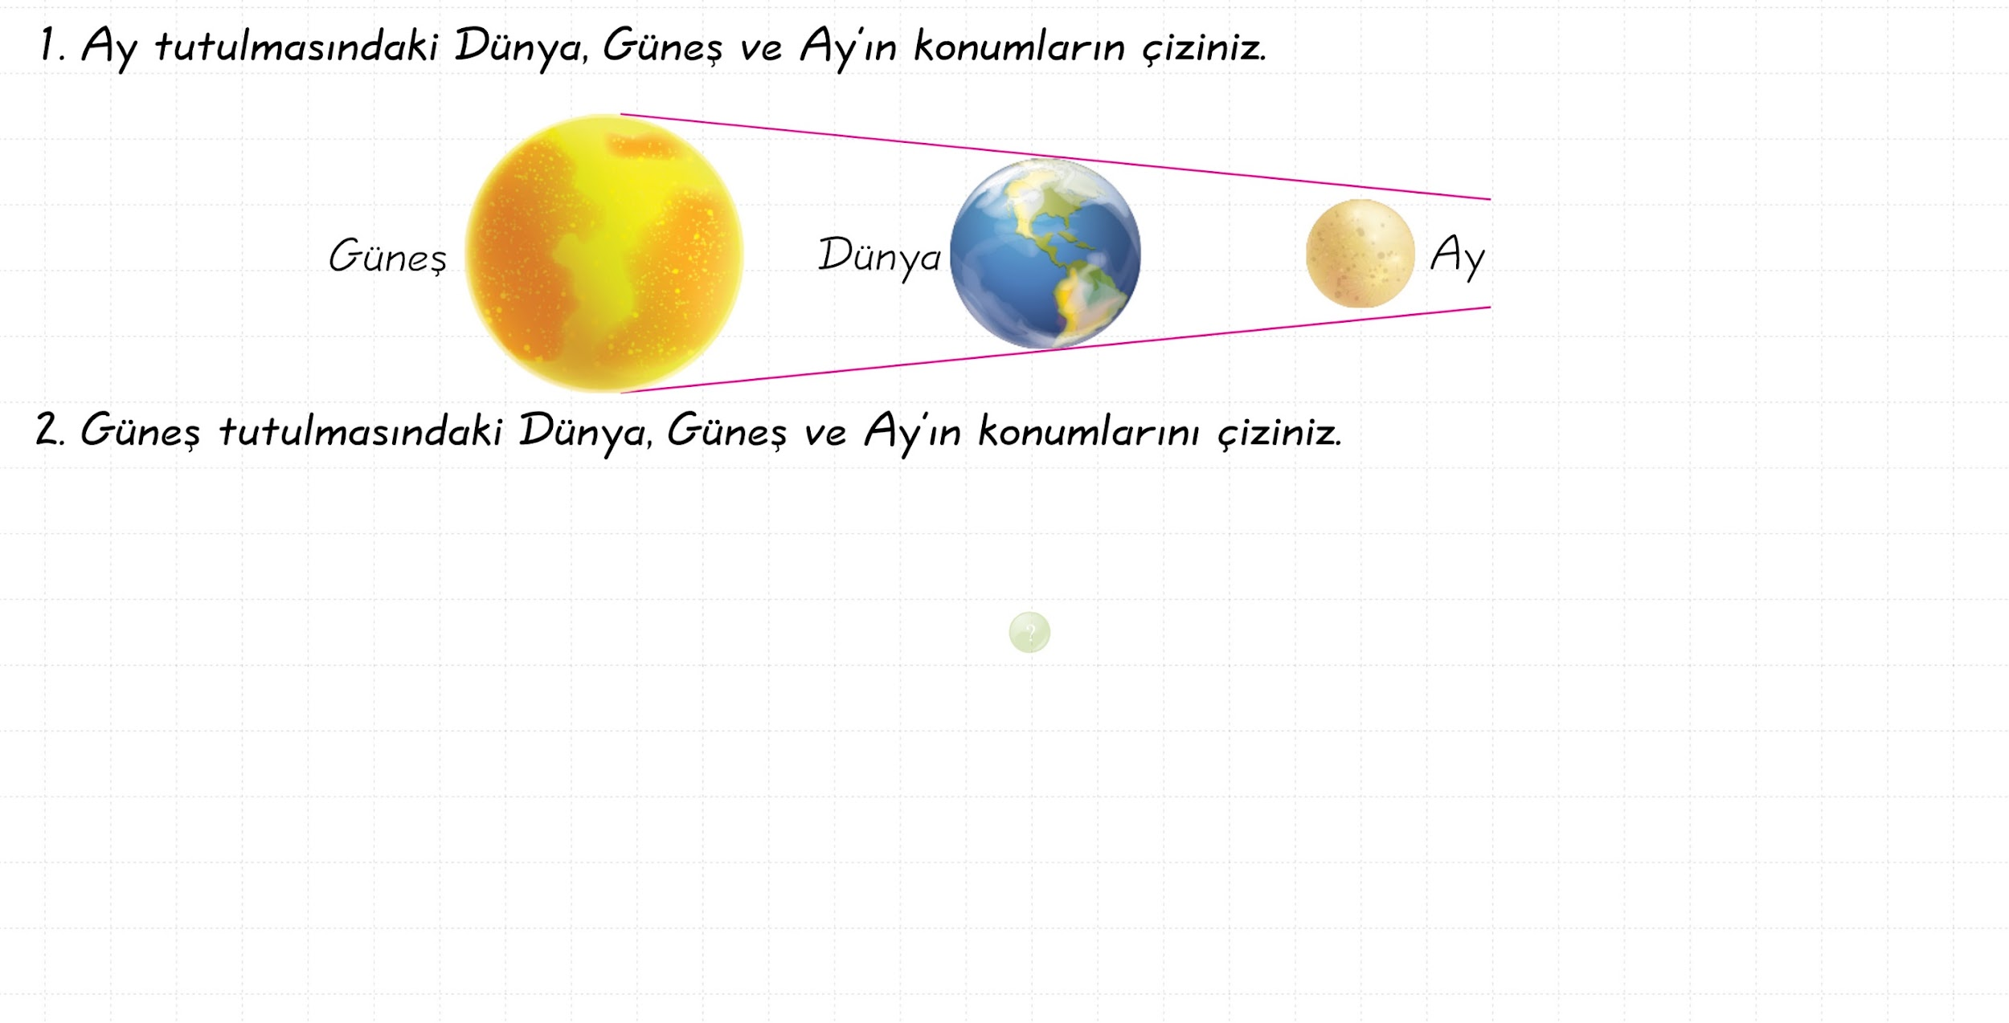

Slide 33
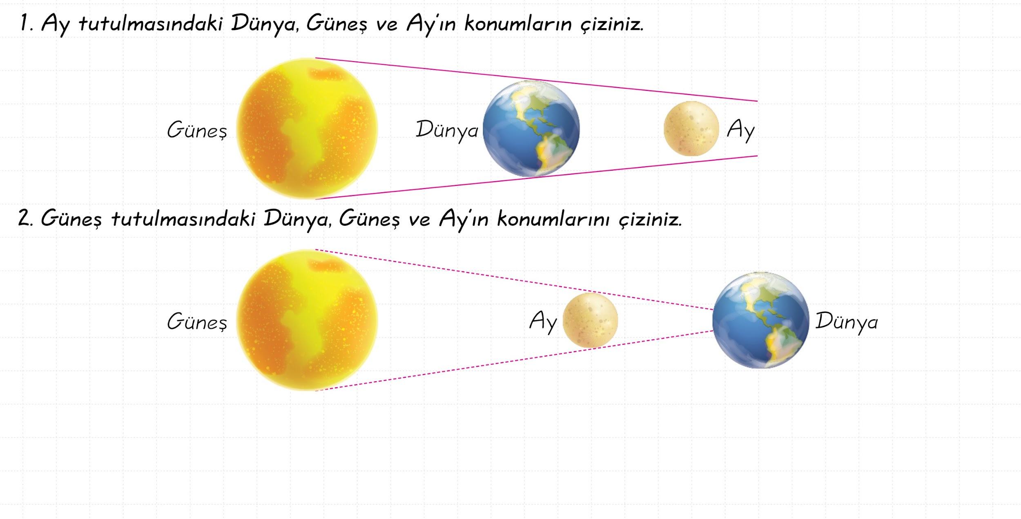

Slide 34
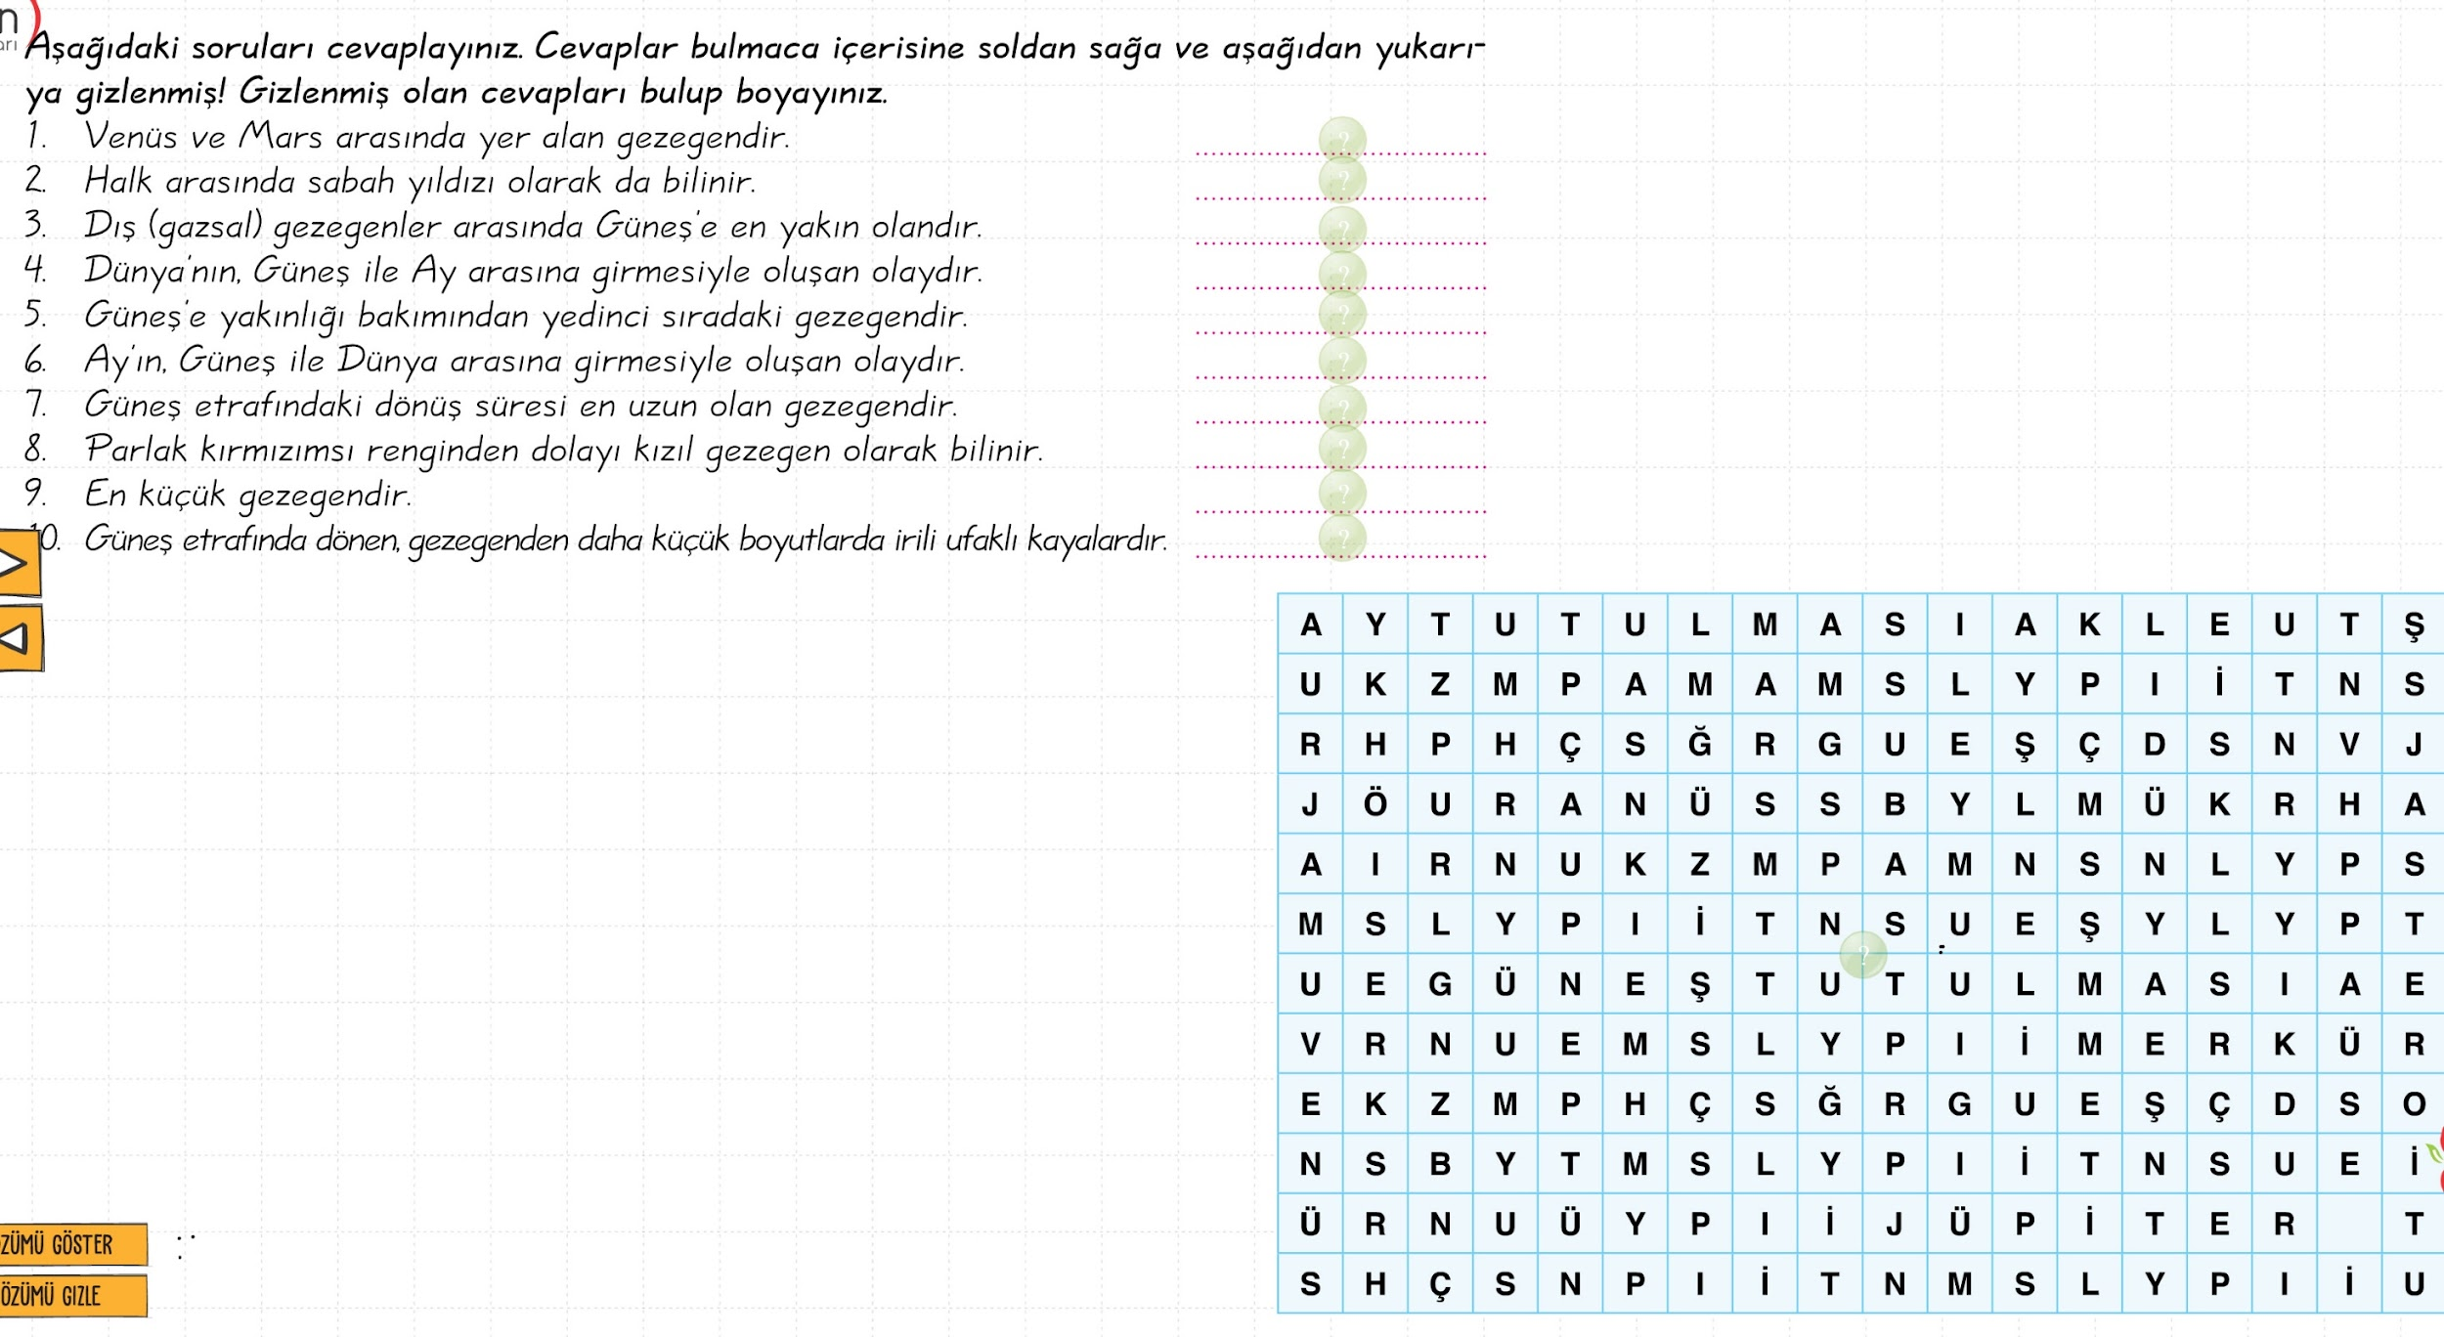

Slide 35
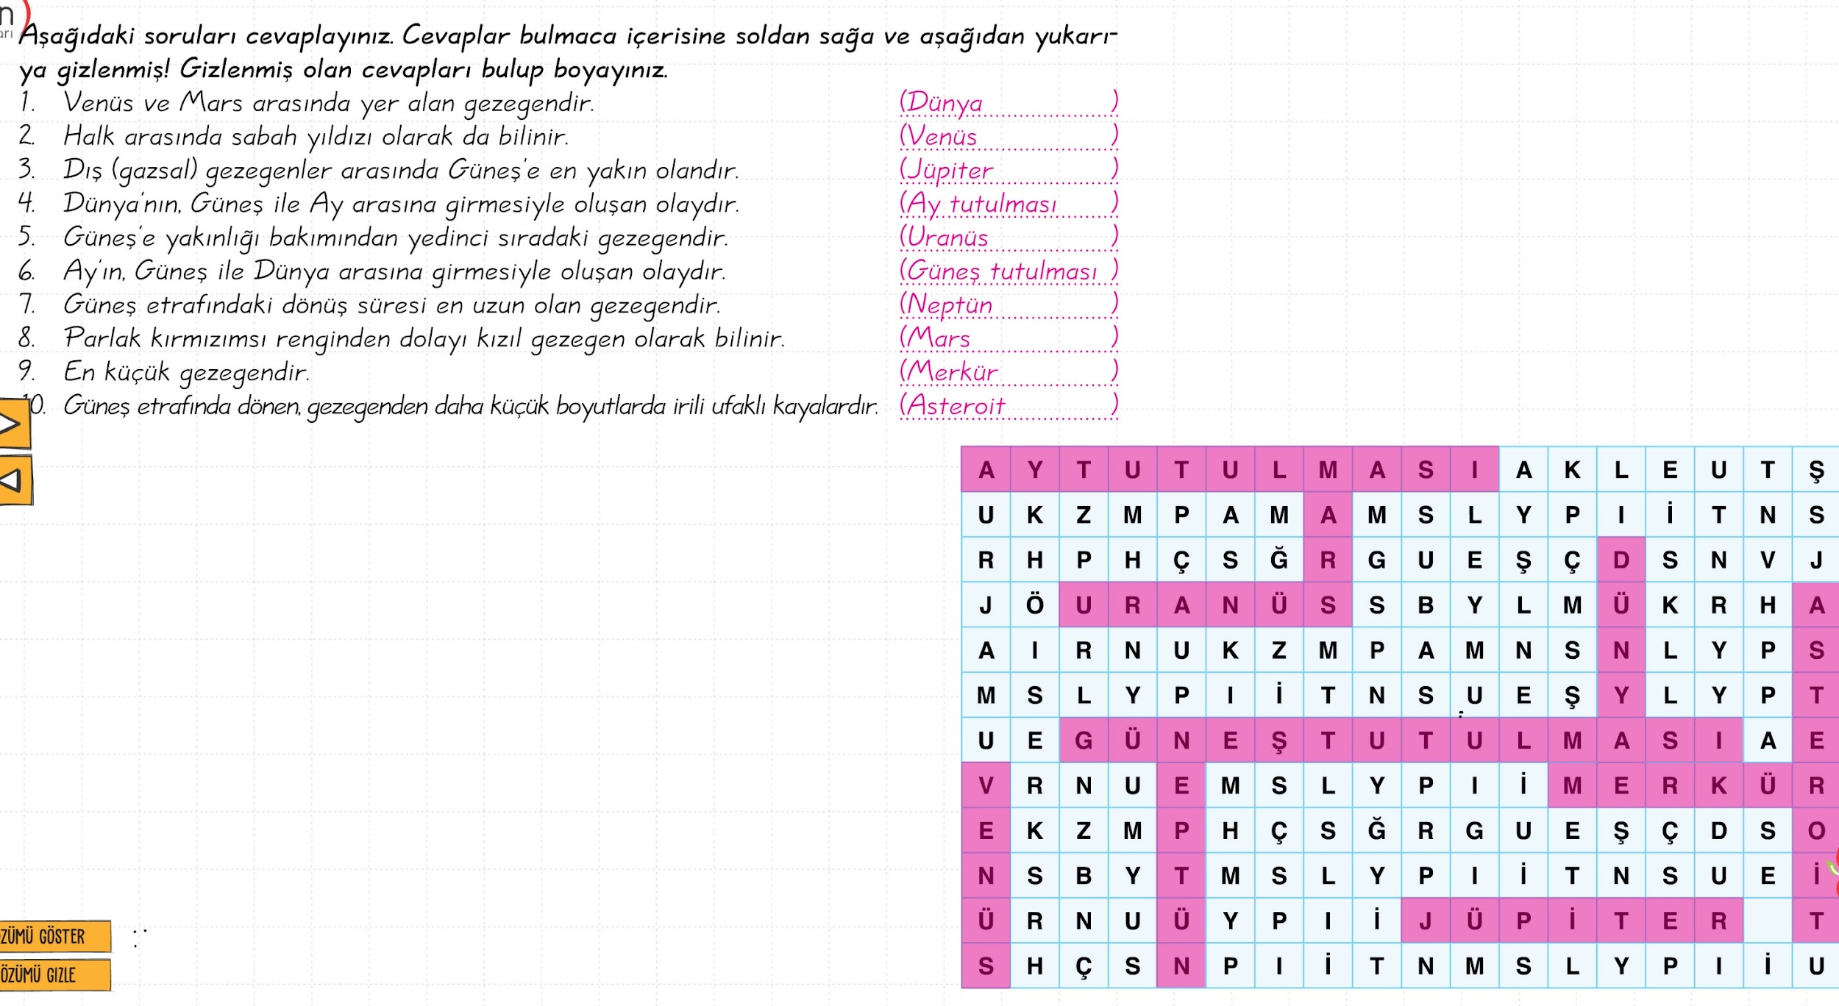

Slide 36
DEĞERLENDİRME SORULARI

Slide 37
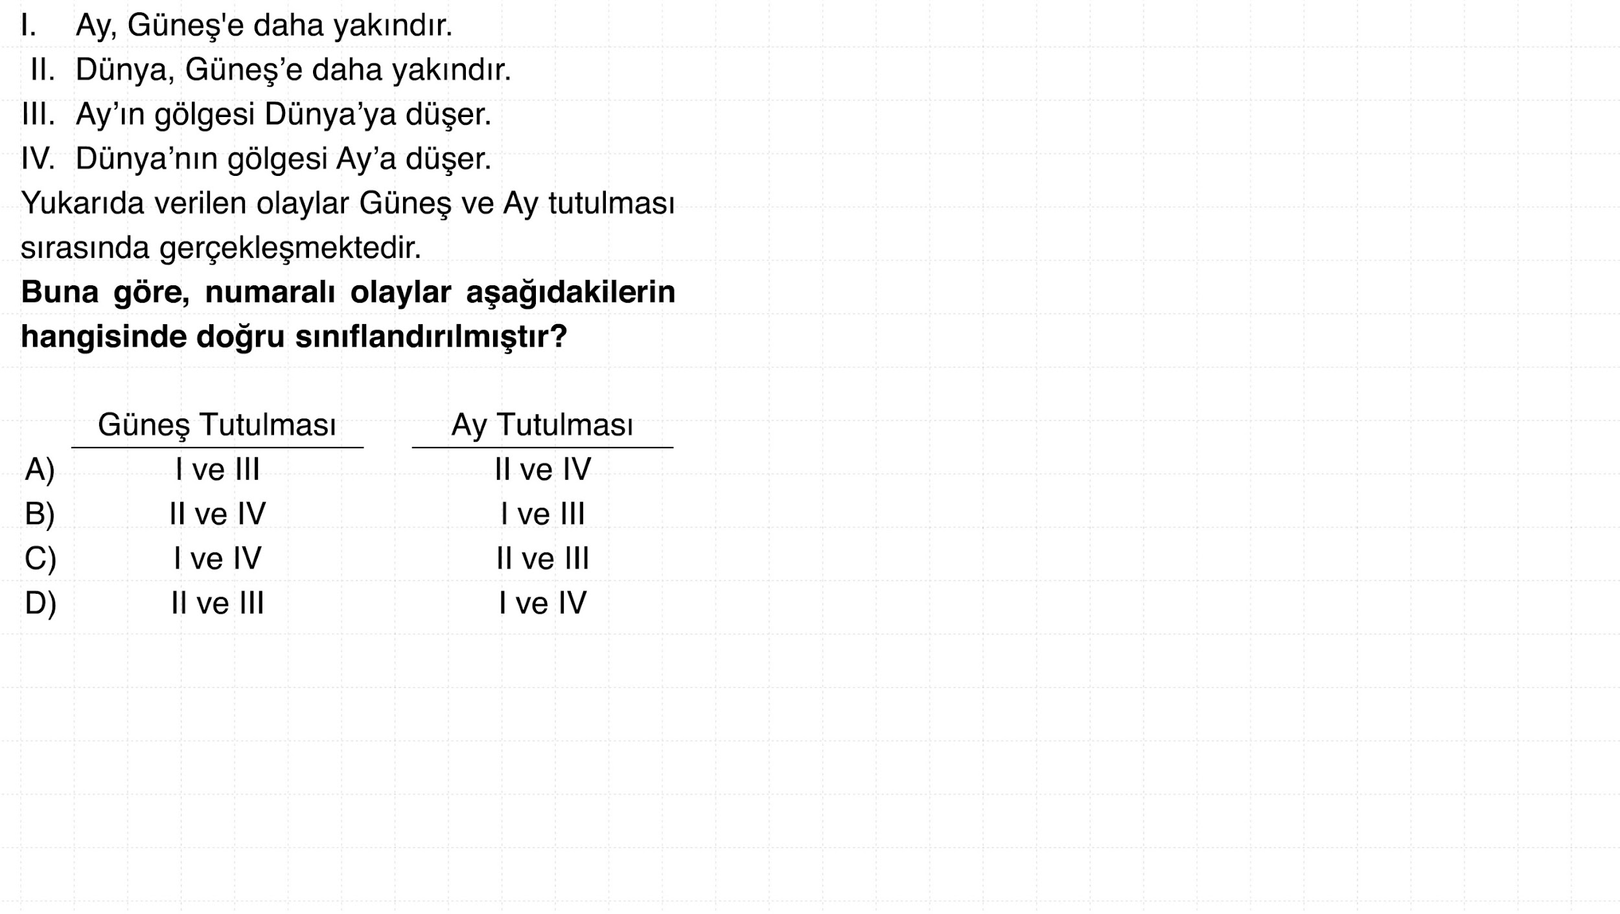

Slide 38
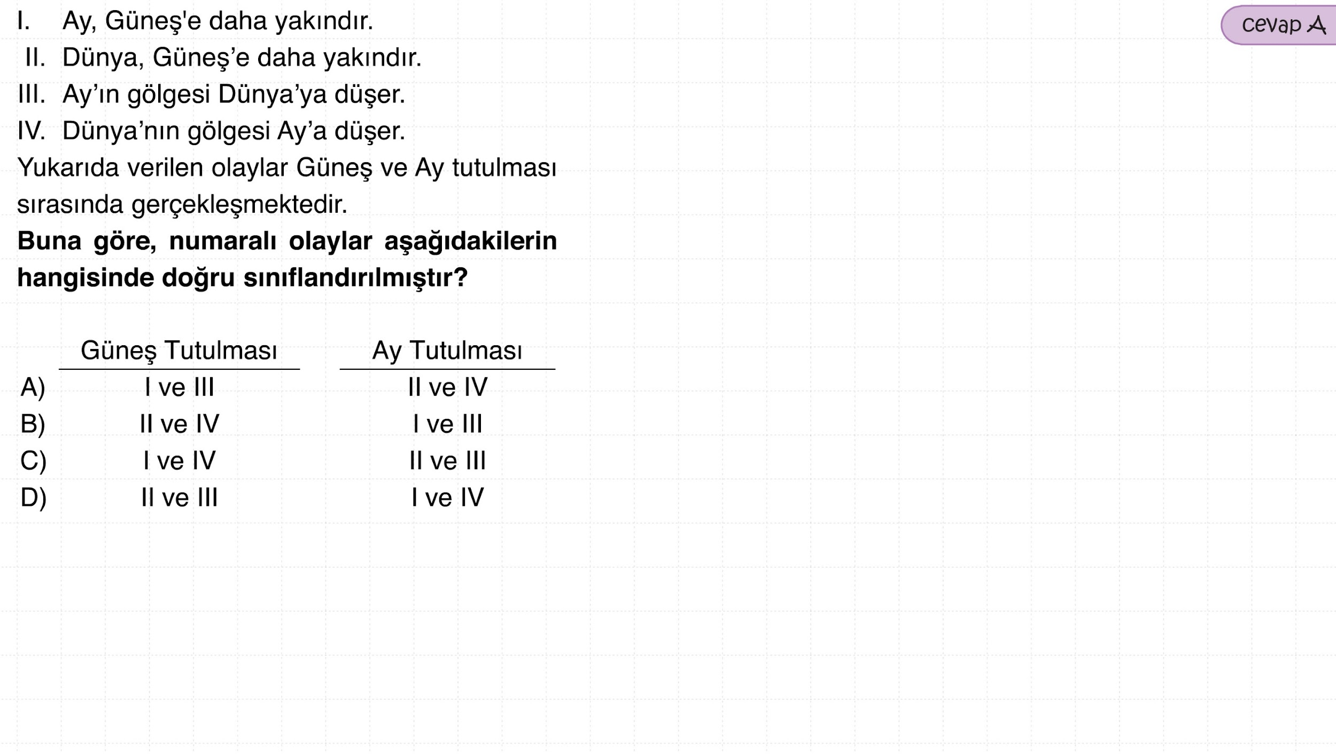

Slide 39
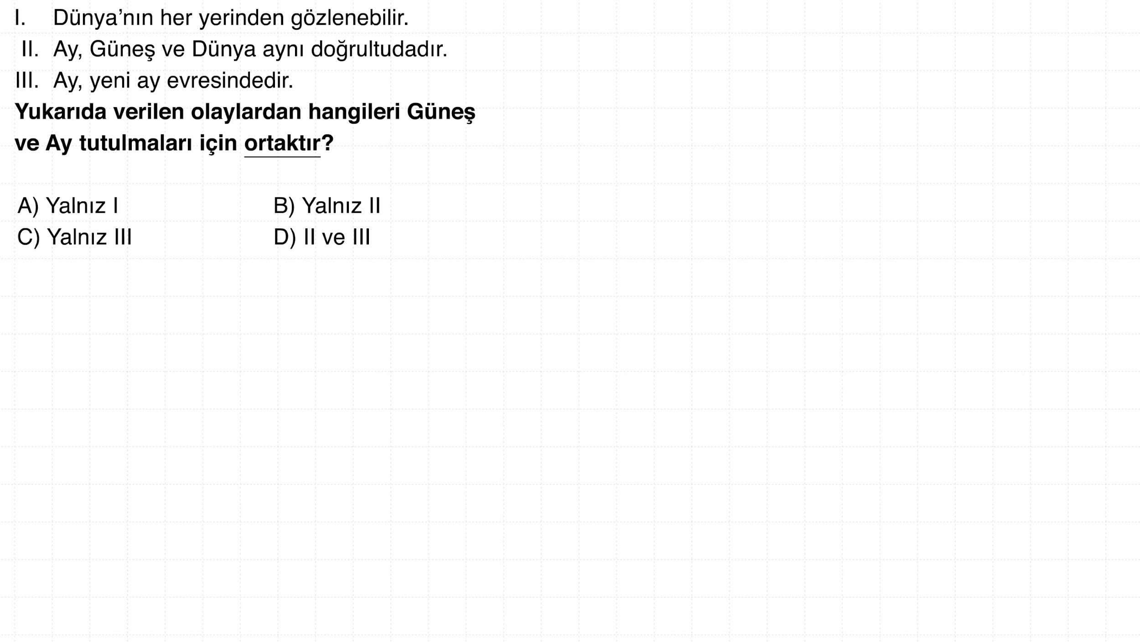

Slide 40
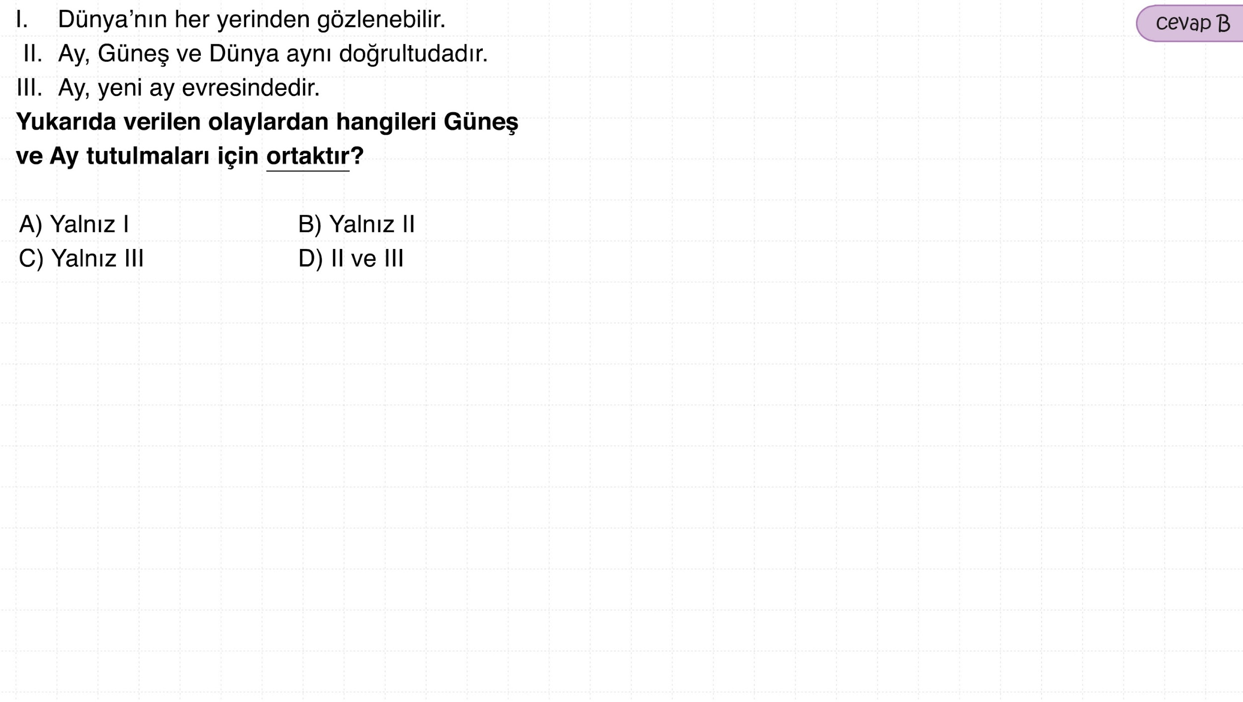

Slide 41
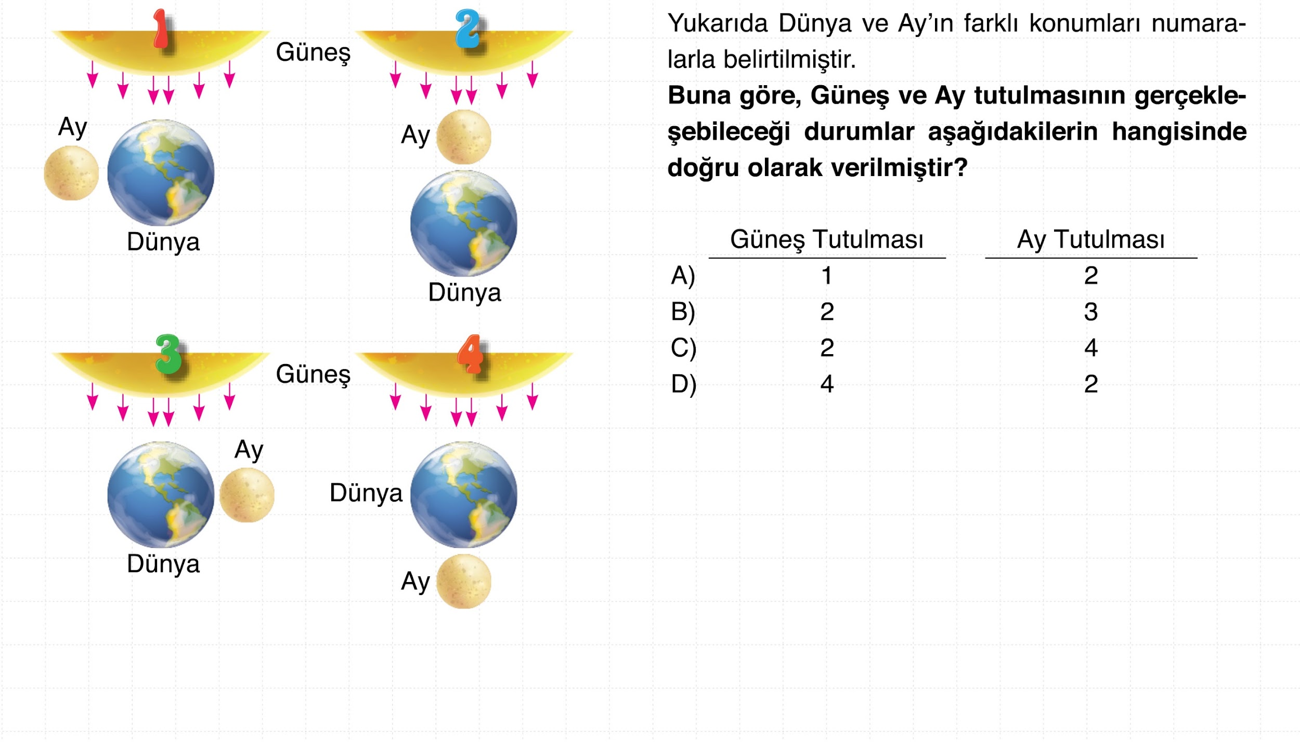

Slide 42
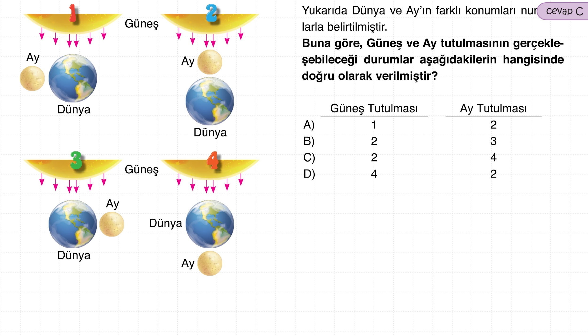

Slide 43
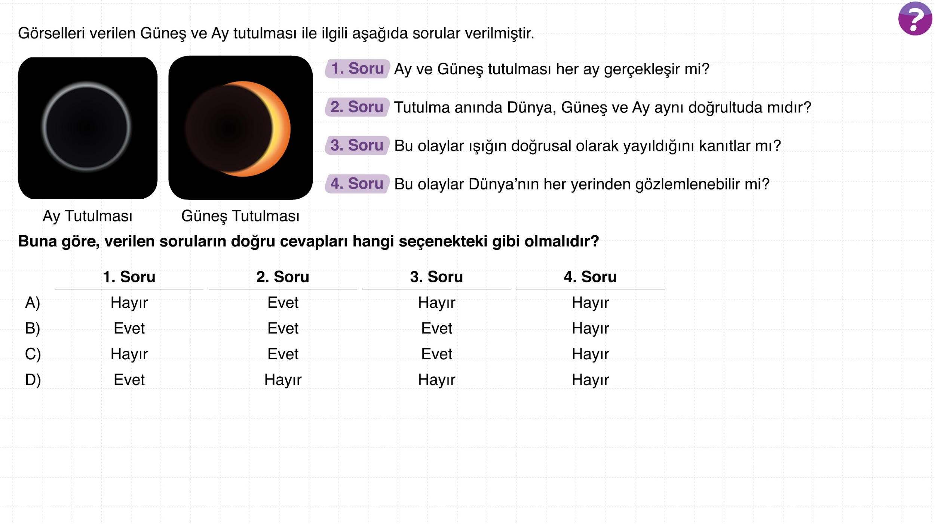

Slide 44
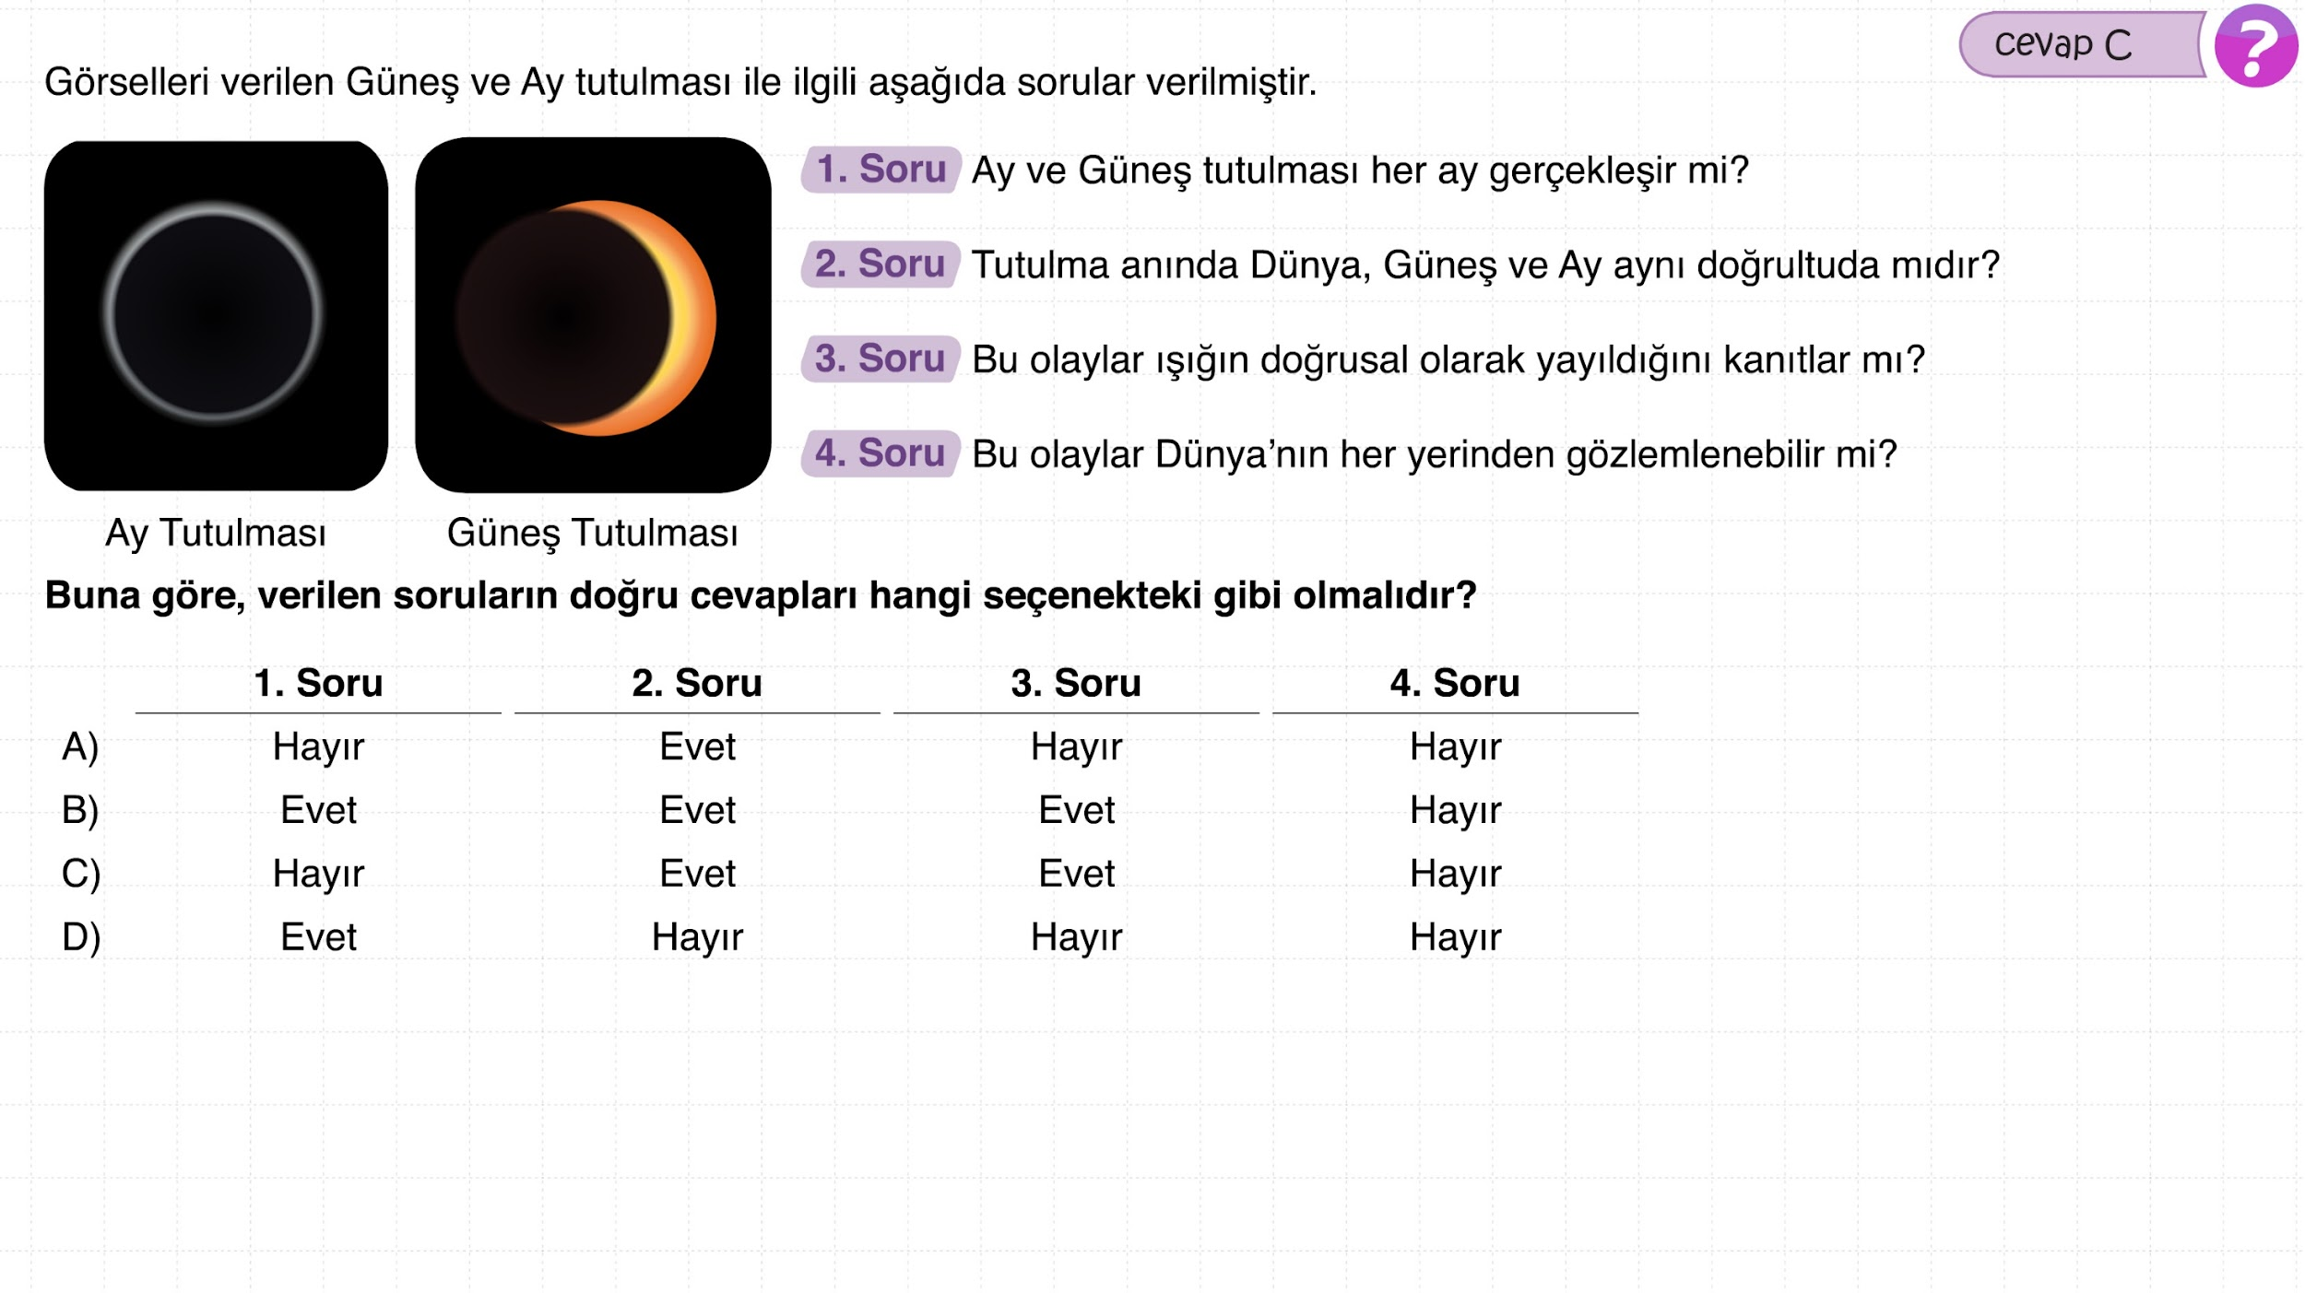

Slide 45
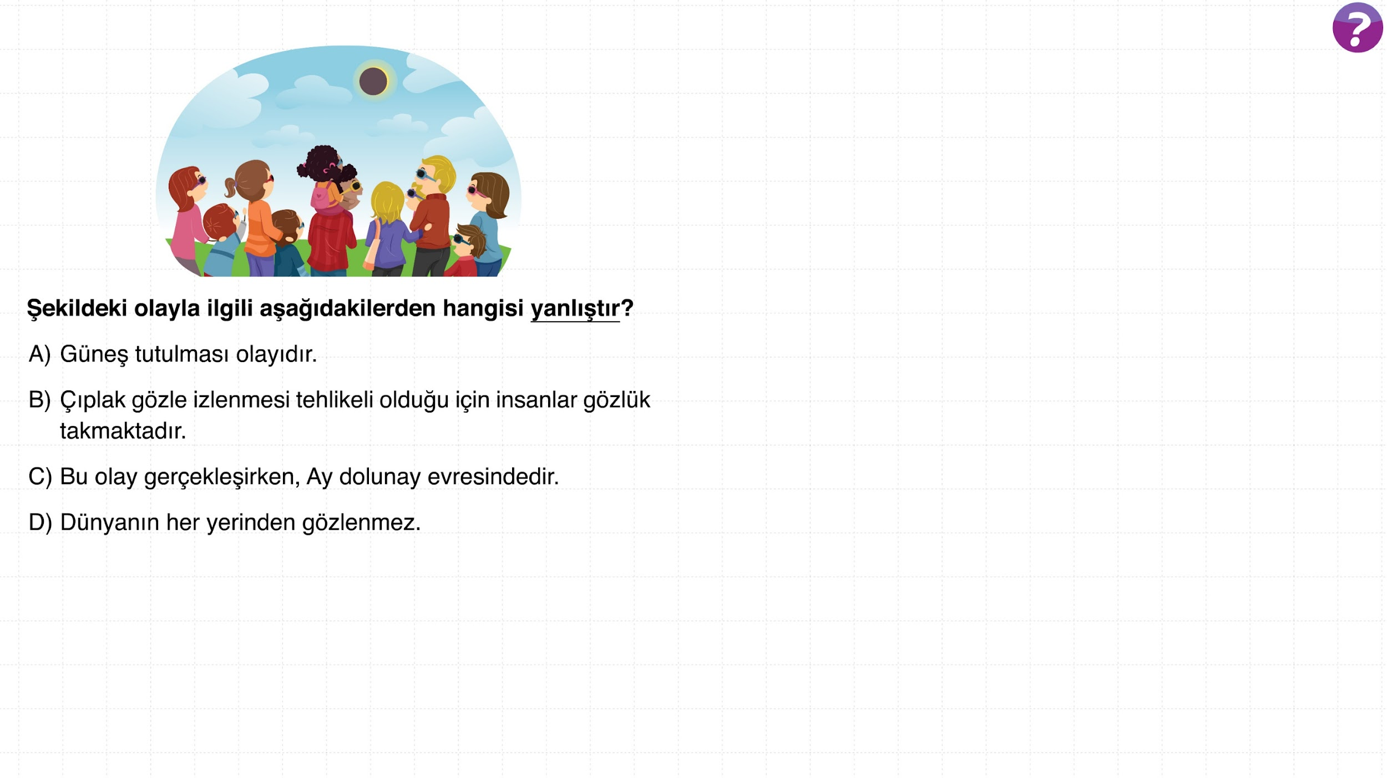

Slide 46
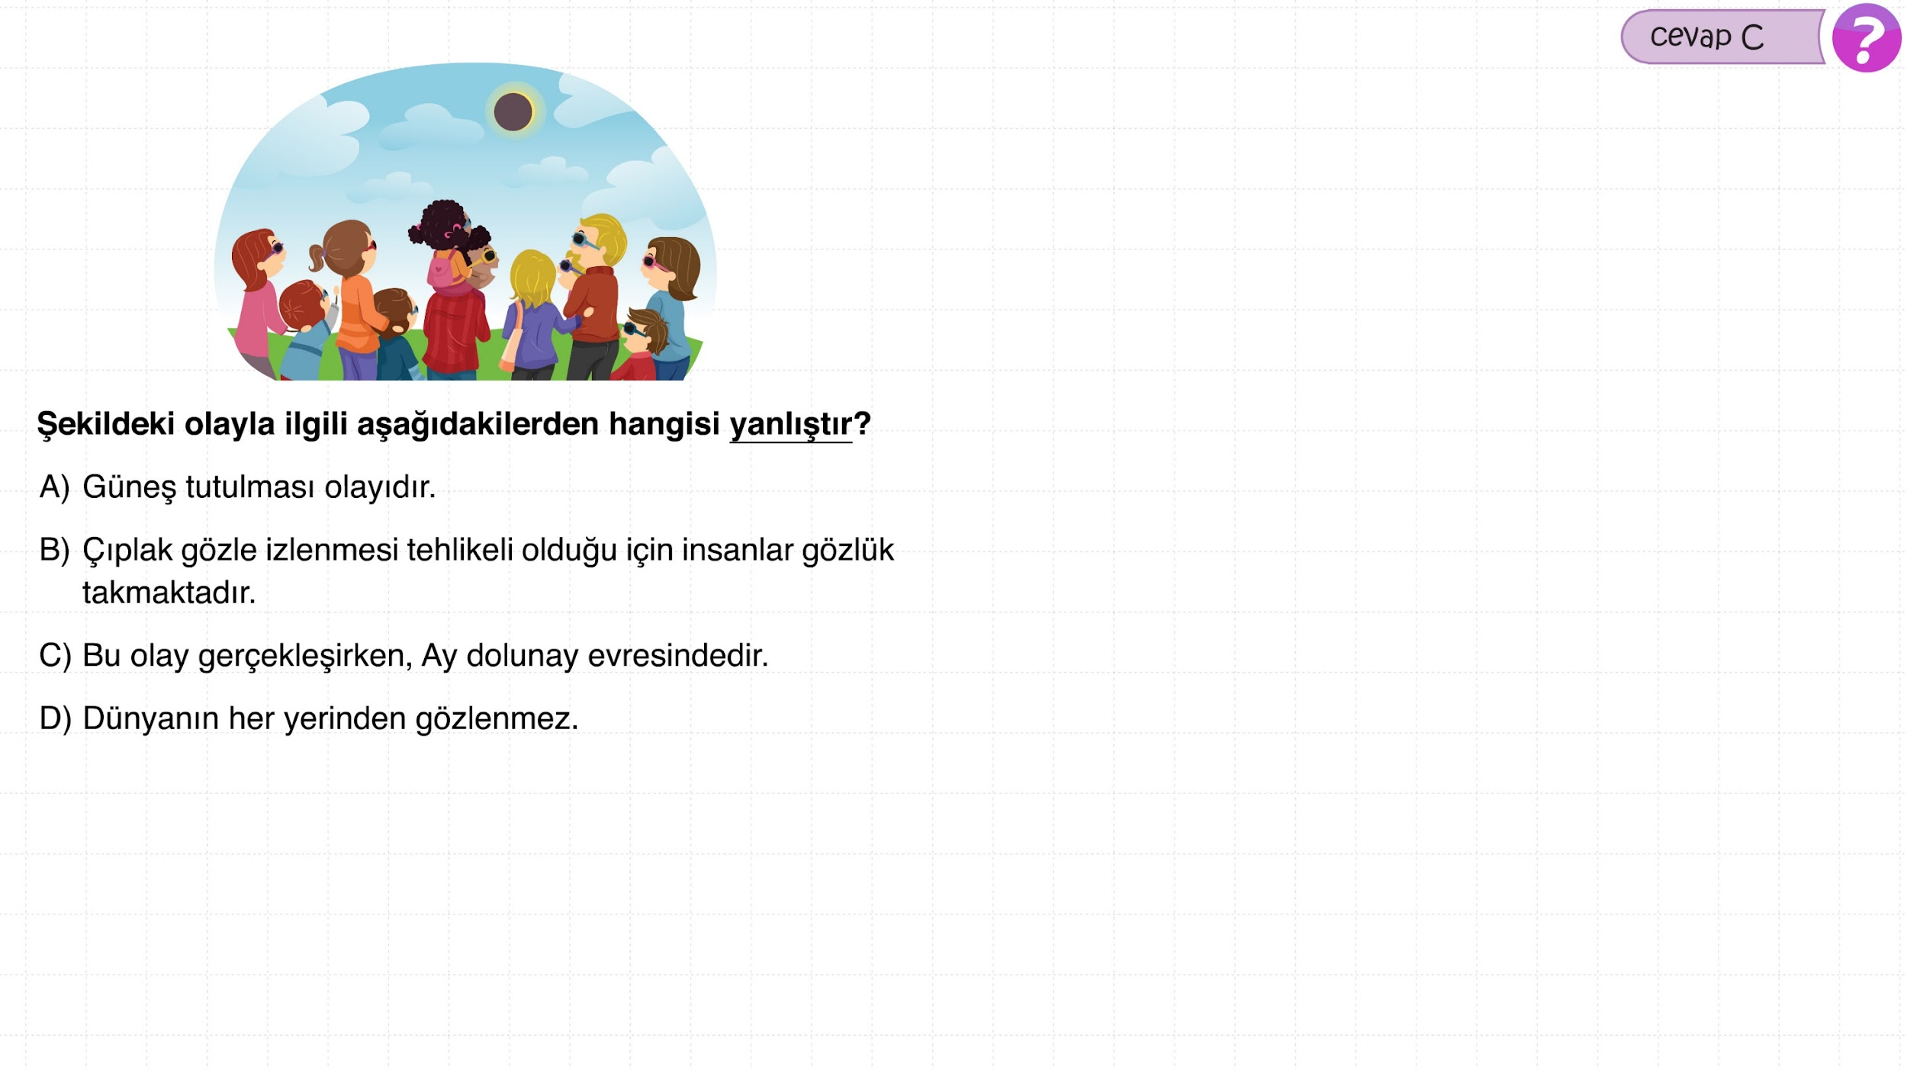

Slide 47
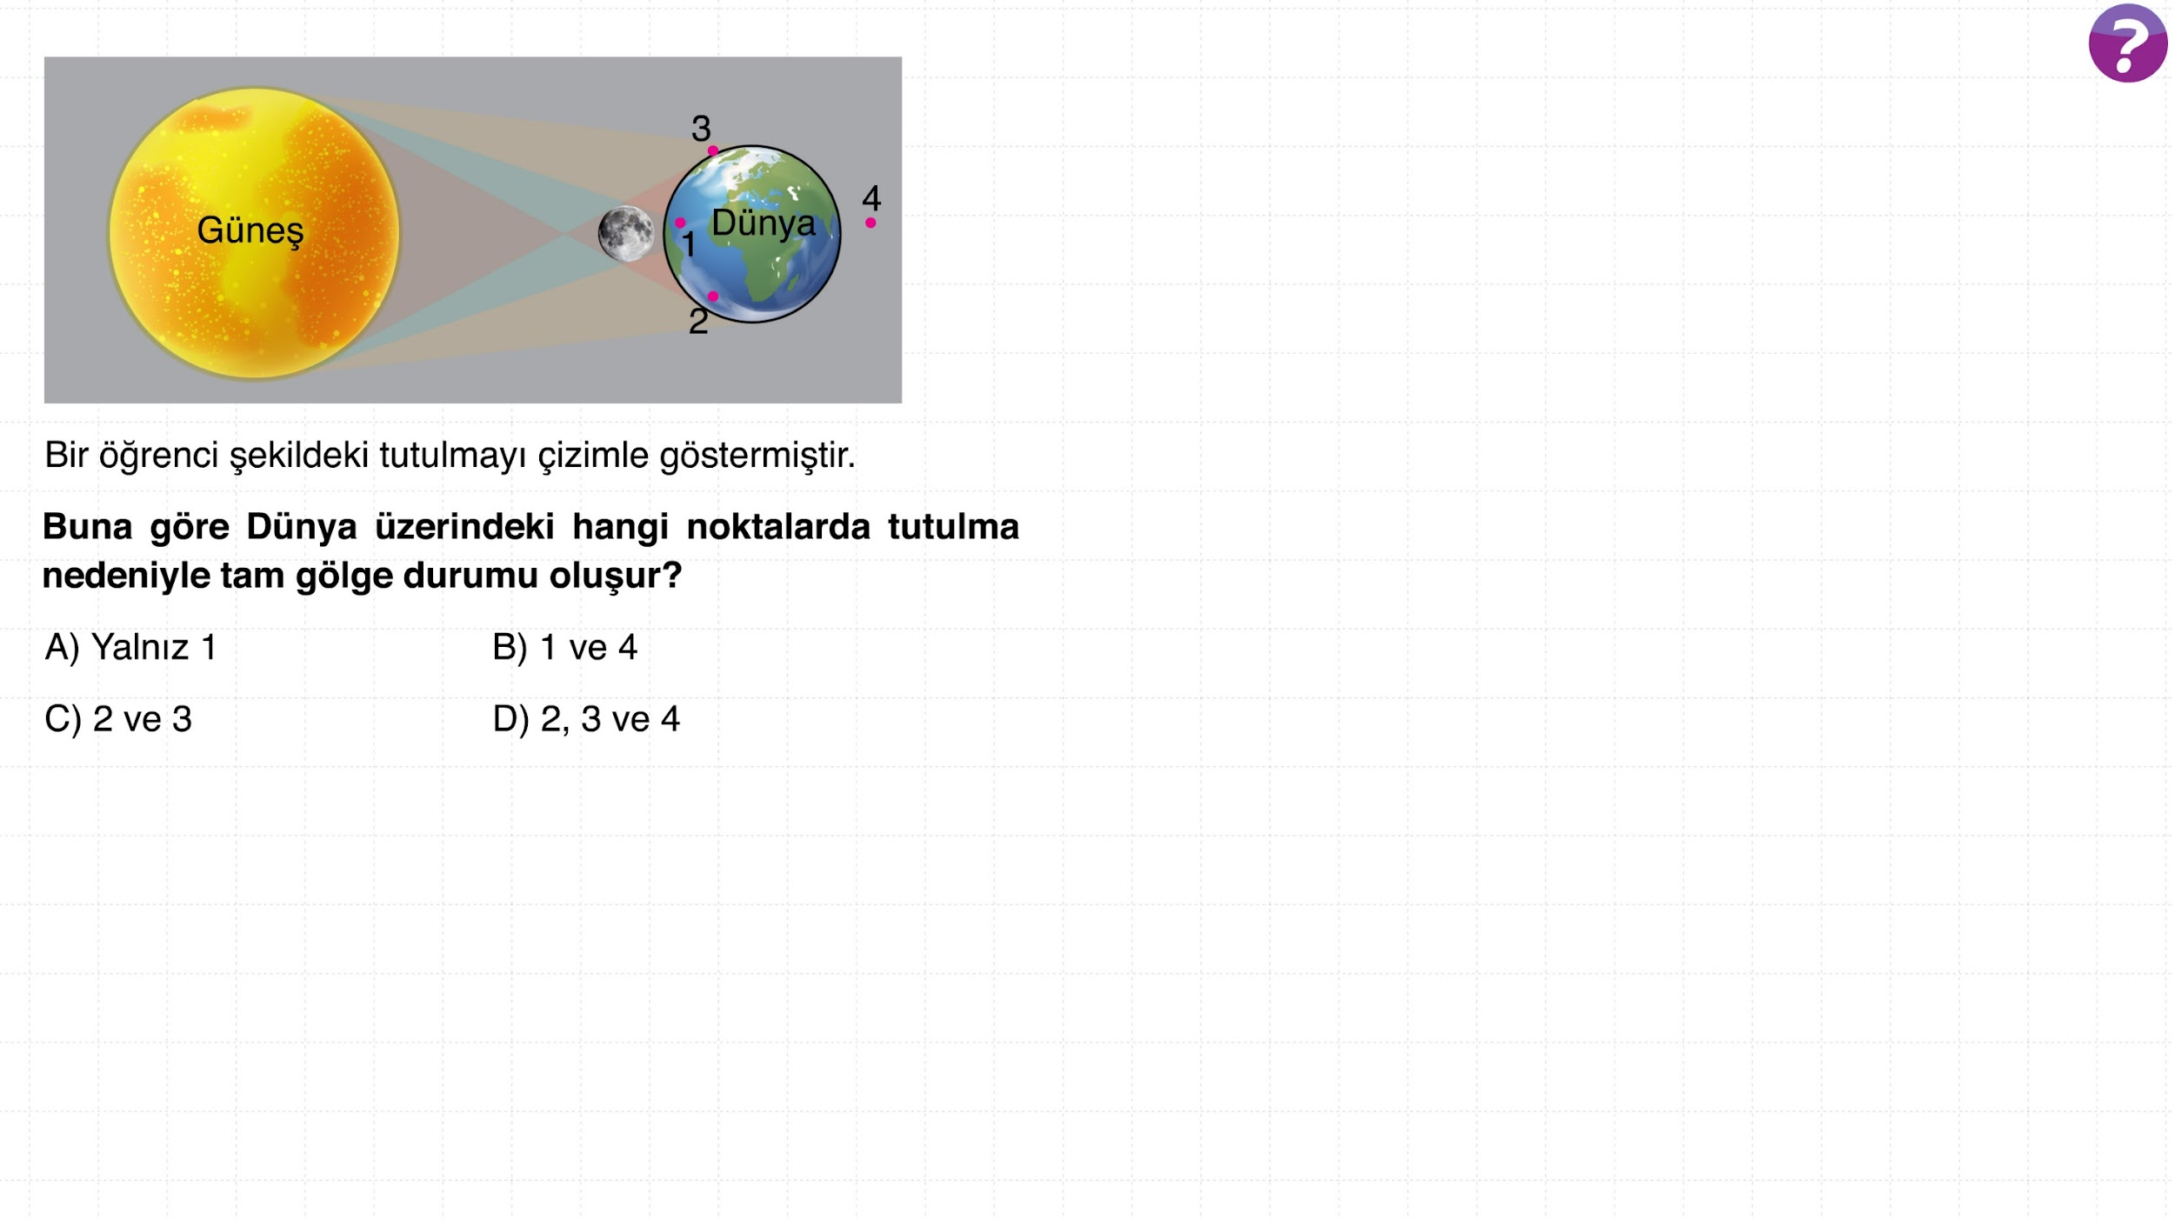

Slide 48
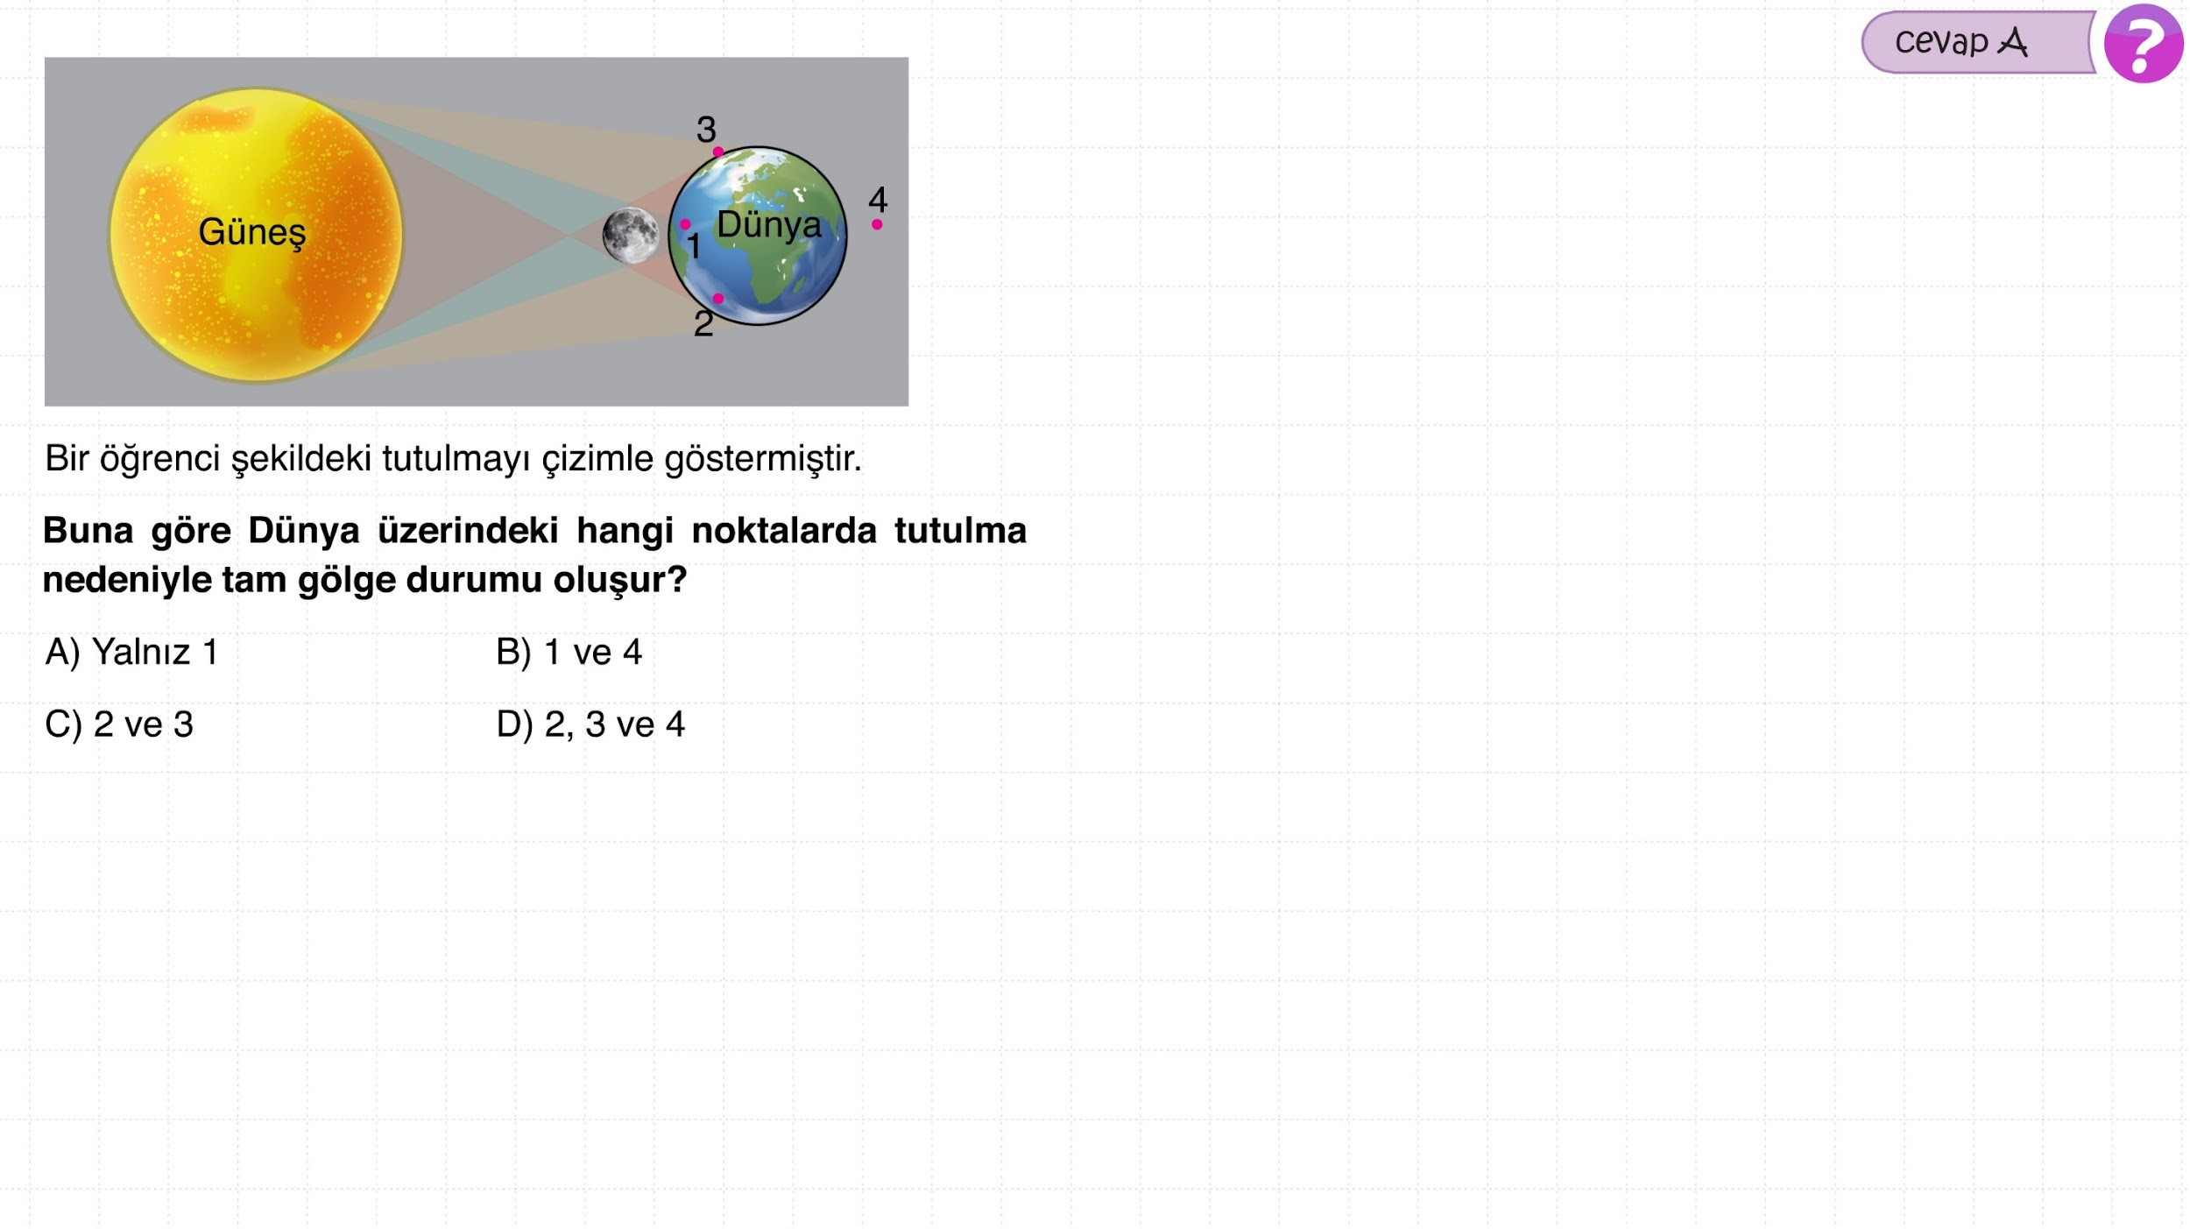

Slide 49
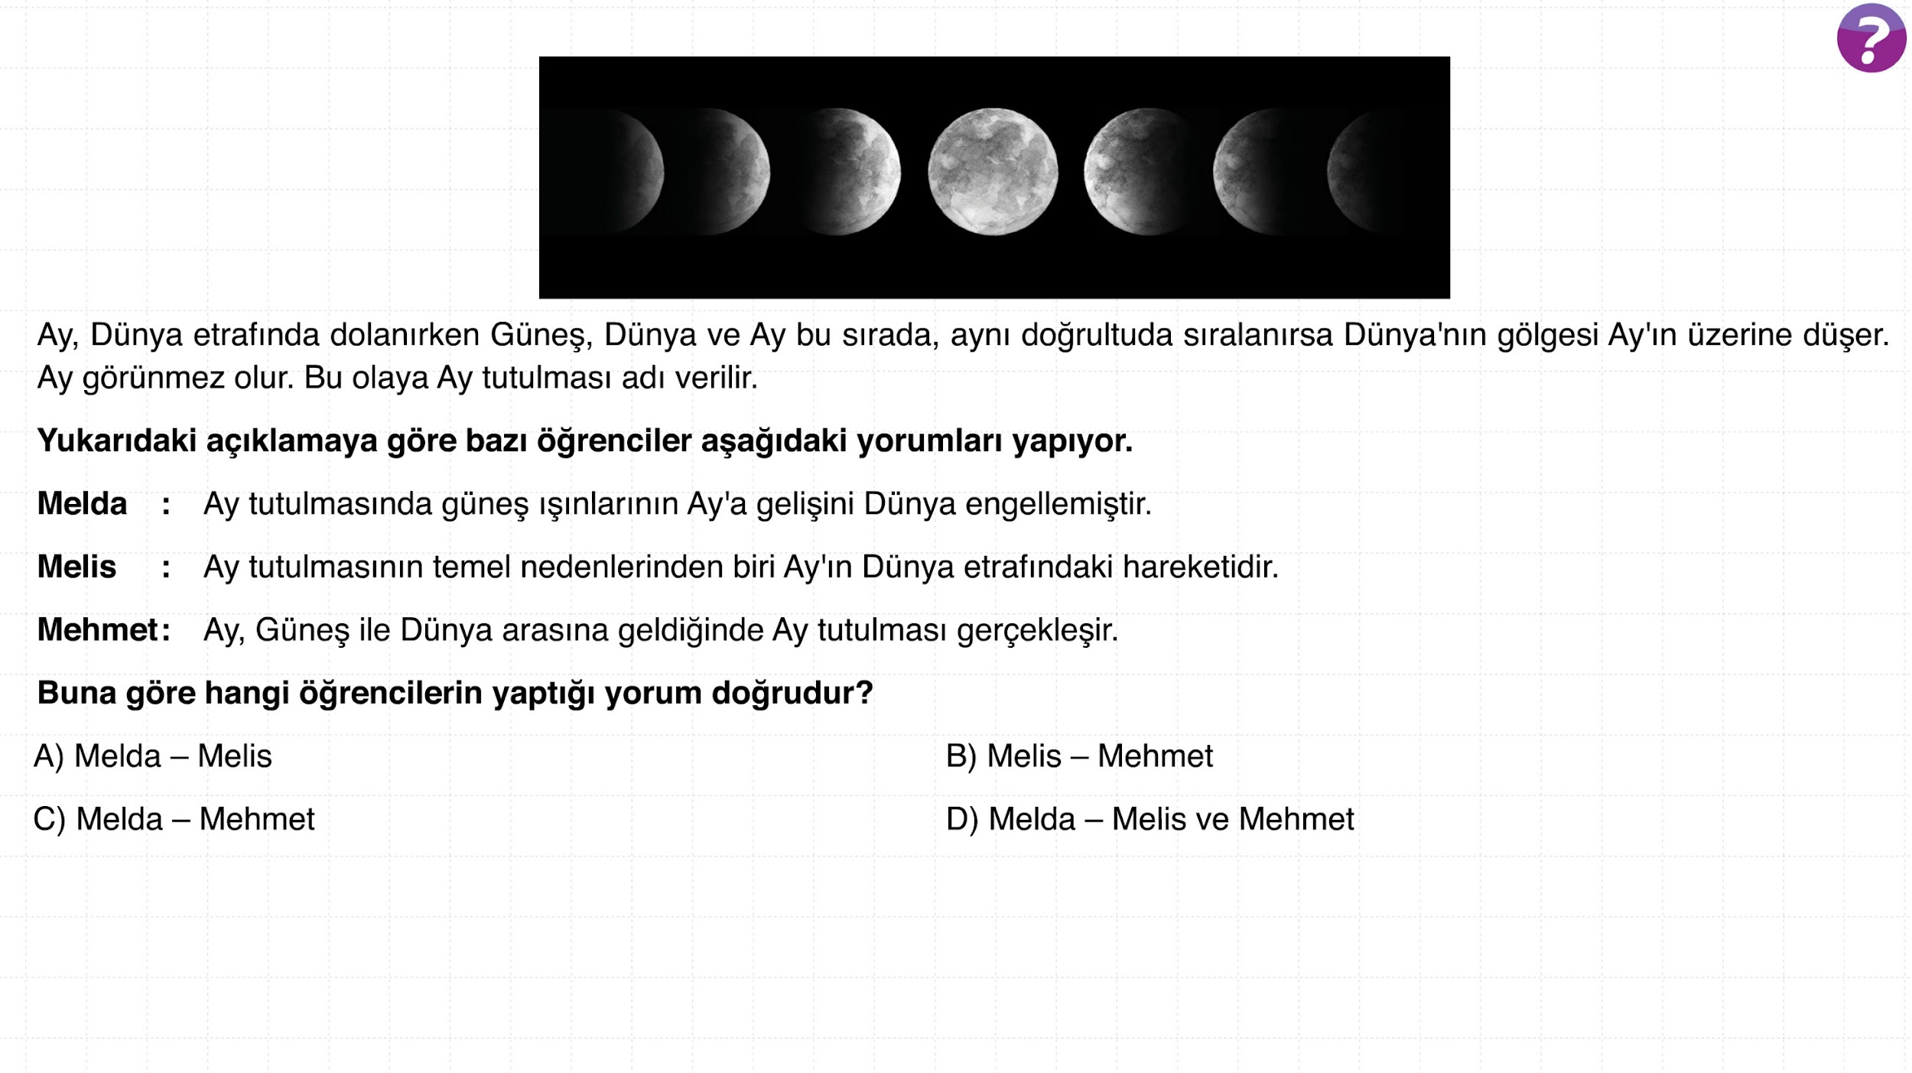

Slide 50
